Slide 1
ПИТ-СИНДРОМ КАК ОСЛОЖНЕНИЕ КРИТИЧЕСКОГО СОСТОЯНИЯ

Slide 2
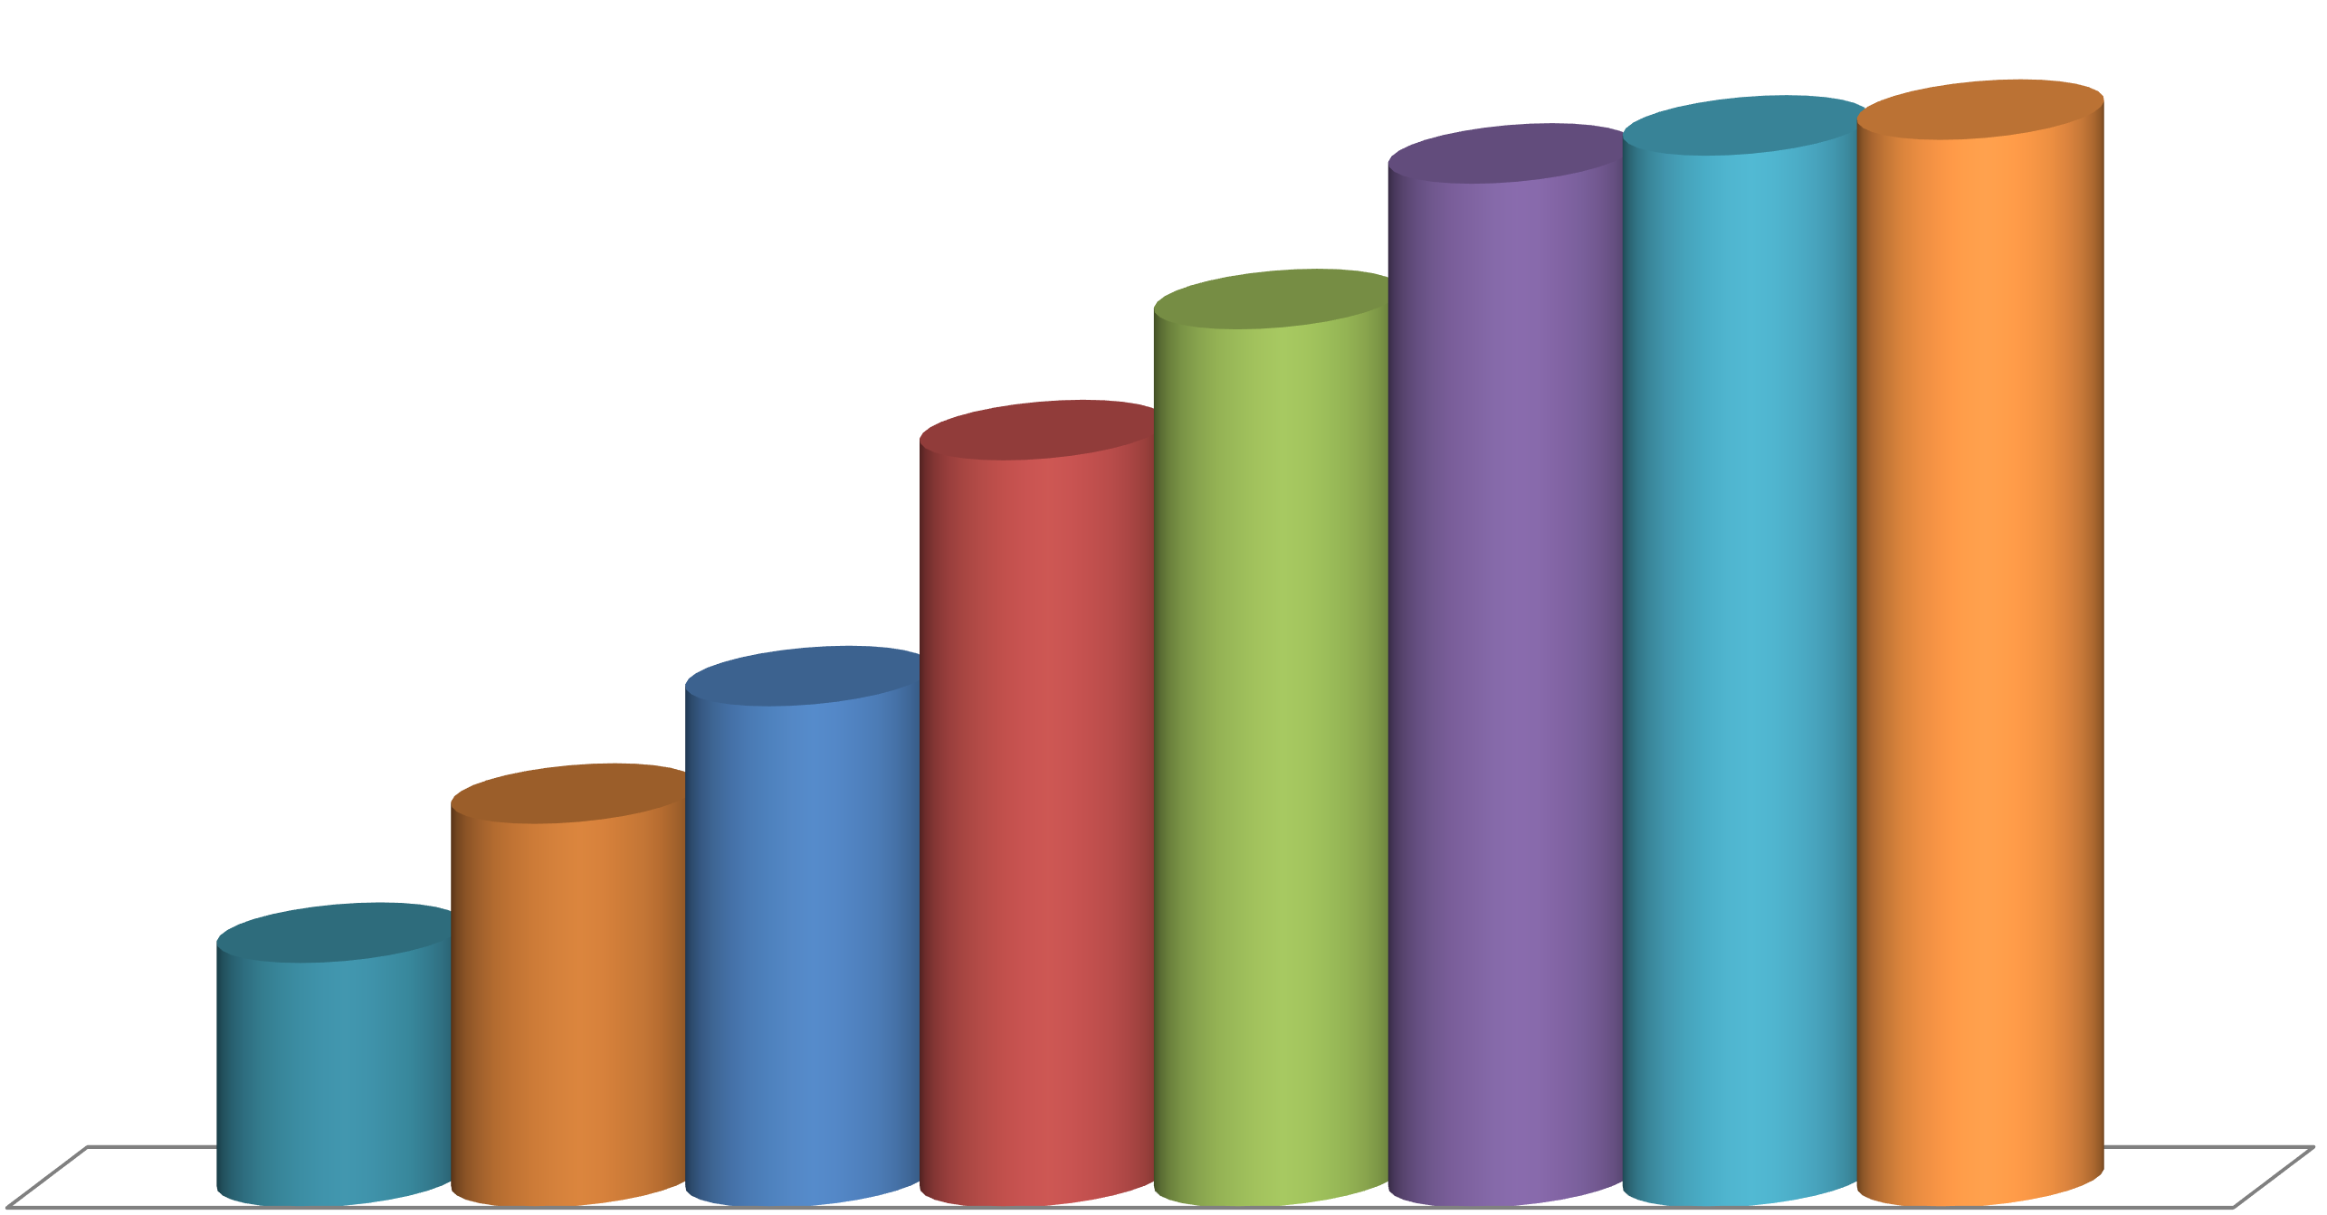
Пациентов в отделениях интенсивной терапии становится больше
62435
62924
61571
57082
53042
45458
41834
37543
2005
2006
2007
2010
2012
2014
2015
2017
А.Л.Левит

Slide 3
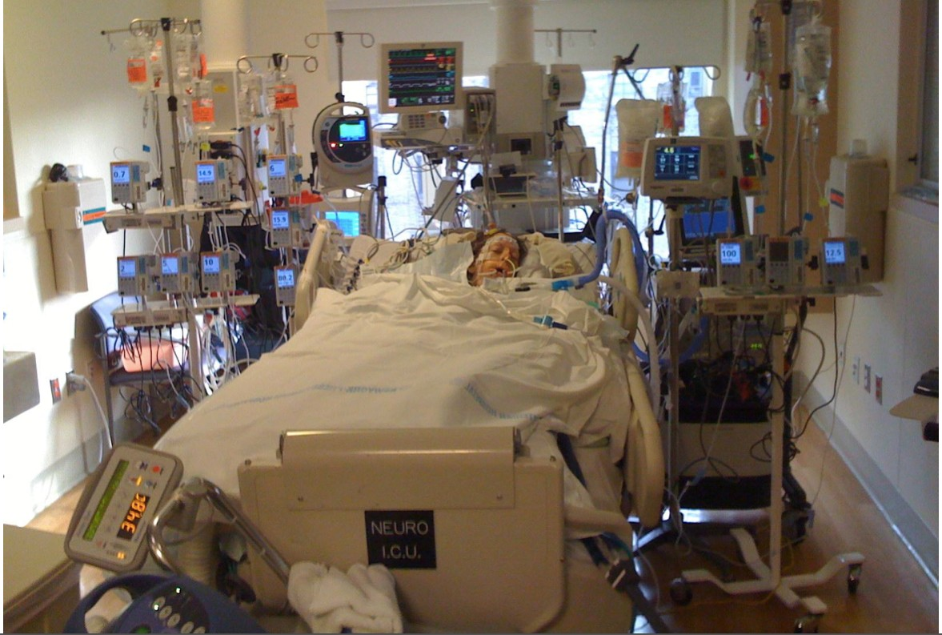
Особенно в ОРИТ хорошо лечат Голову
29,3
26,6
27
2014
2015
2016
2017
21,9
5,82
6,3 6,26
4,5
средний койко-день
летальность
Средняя длительность / летальность случая ОЦН
(2014 - 2017 гг)

Slide 4
Проблемы улучшения исходов ИТ
Успехи интенсивной терапии
Синдром последствий интенсивной терапии (PICS)
Хроническое критическое состояние (CCI )
Хроническое нарушение сознания (UAS)
Снижение качества жизни выживших
Занятость дорогостоящей койки
Увеличение числа инвалидов и затрат на их содержание
Страдание родственников

Slide 5
Стандартные практики интенсивной терапии как источники вреда состоянию пациента:
искусственная вентиляция легких (ИВЛ) активирует транскрипцию факторов экспрессии провоспалительных генов, в частности, механическое растяжение легочного микрососудистого эндотелия инициирует выделение интерлеикина-8̆ и повышение чувствительности к эндотоксинам в процессе их появления в ответ на тканевое повреждение.
Инфузионная терапия увеличивает транскапиллярную проницаемость, повышая объем экстраваскулярной воды и сопротивление диффузии кислорода, что приводит к тканевой гипоксии.
Парентеральное питание способствует печеночной дисфункции и увеличивает риск нозокомиальной инфекции.
Свежезамороженная плазма увеличивает риск полиорганной недостаточности.
Использование вазопрессоров представляет фактор риска развития венозных тромбозов.
Использование анальгетиков и средств седации пролонгирует ИВЛ, снижает защитные рефлексы дыхательных путей, что повышает риск их инфицирования.
Marshall JC. Critical illness is an iatrogenic disorder. Crit Care Med. 2010;38(10 Suppl):S582-9. doi:10.1097/CCM.0b013e3181f2002a.

Slide 6
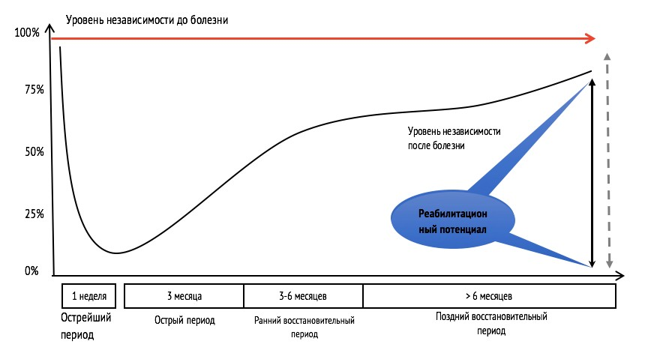
Траектория саногенеза после неотложного состояния
Клиника Института Мозга©

Slide 7
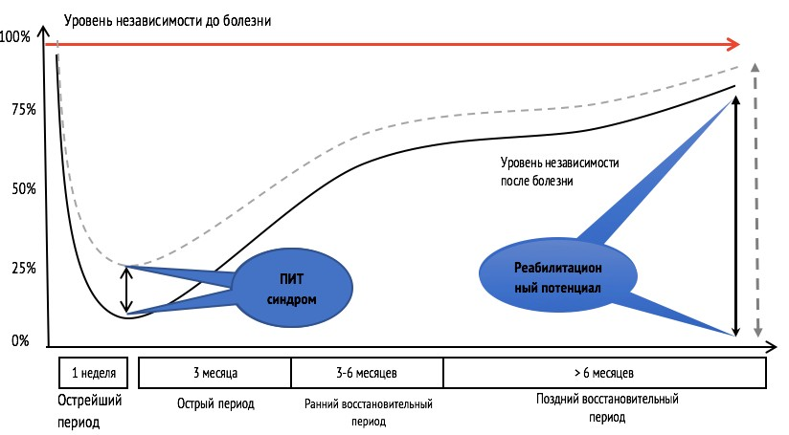
Влияние ПИТ-синдрома на траекторию саногенеза после неотложного состояния –
Отрицательная модуляция
Cиндром «После Интенсивной Терапии*» (рус.) или PICS** – Post Intensive Care Syndrome (англ.) - новые или прогредиентно развившиеся преморбидные патологические состояния, являющиеся следствием использования методов интенсивной терапии и пребывания в условиях ОРИТ, ограничивающие повседневную жизнь пациента.
Белкин АА. СИНДРОМ ПОСЛЕДСТВИЙ ИНТЕНСИВНОЙ ТЕРАПИИ (ПИТ-СИНДРОМ). Вестник интенсивной терапии им. А.И.САЛТАНОВА, 2018 Г., No 2, с.12-23.

Slide 8
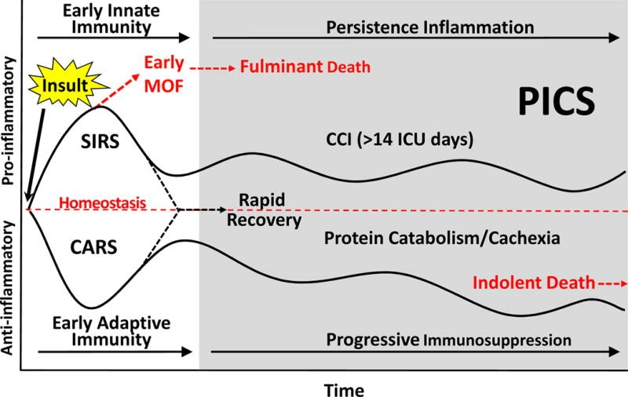
PICS-синдром-исход или компонент ПОН ?

Slide 9
Принципиальная схема сенсомоторного разобщения как основа ПИТ синдрома у нецеребрального пациента ОРИТ
Центральные механизмы интеграции
ЦНС
процессинг
Таламус
Пирамидный тракт
Спиноталамический тракт
Афферентация |  | Эфферентация
Синаптический транзит
Рецепторы
Эффекторы
Восприятие внешних воздействий и внутренних ощущение
Исполнительная активность
(мышечная работа)
Клинический Института Мозга©

Slide 10
Синдром После Интенсивной Терапии (ПИТ-синдром) Post Intensive Care Syndrome (PICS)
Пациент (PICS)
Семья (PICS-F)
Когнитивный статус
Память Внимание
Зрительное узнавание
Скорость мыслительных процессов
Соматический статус
Диссомния
Кардиореспира- торное нарушение толерантности к нагрузкам
Физическая астенизация
Психическое здоровье
Посттравматическ ий синдром (PTSD)
Постстрессовый синдром (ASD)
депрессия
Неврологический статус
Нарушение гравитационного градиента
Полимионейропатия критических состояний
Society of Critical Care Medicine a stakeholders’ conference Crit Care Med 2012 Vol. 40, No. 2

Slide 11
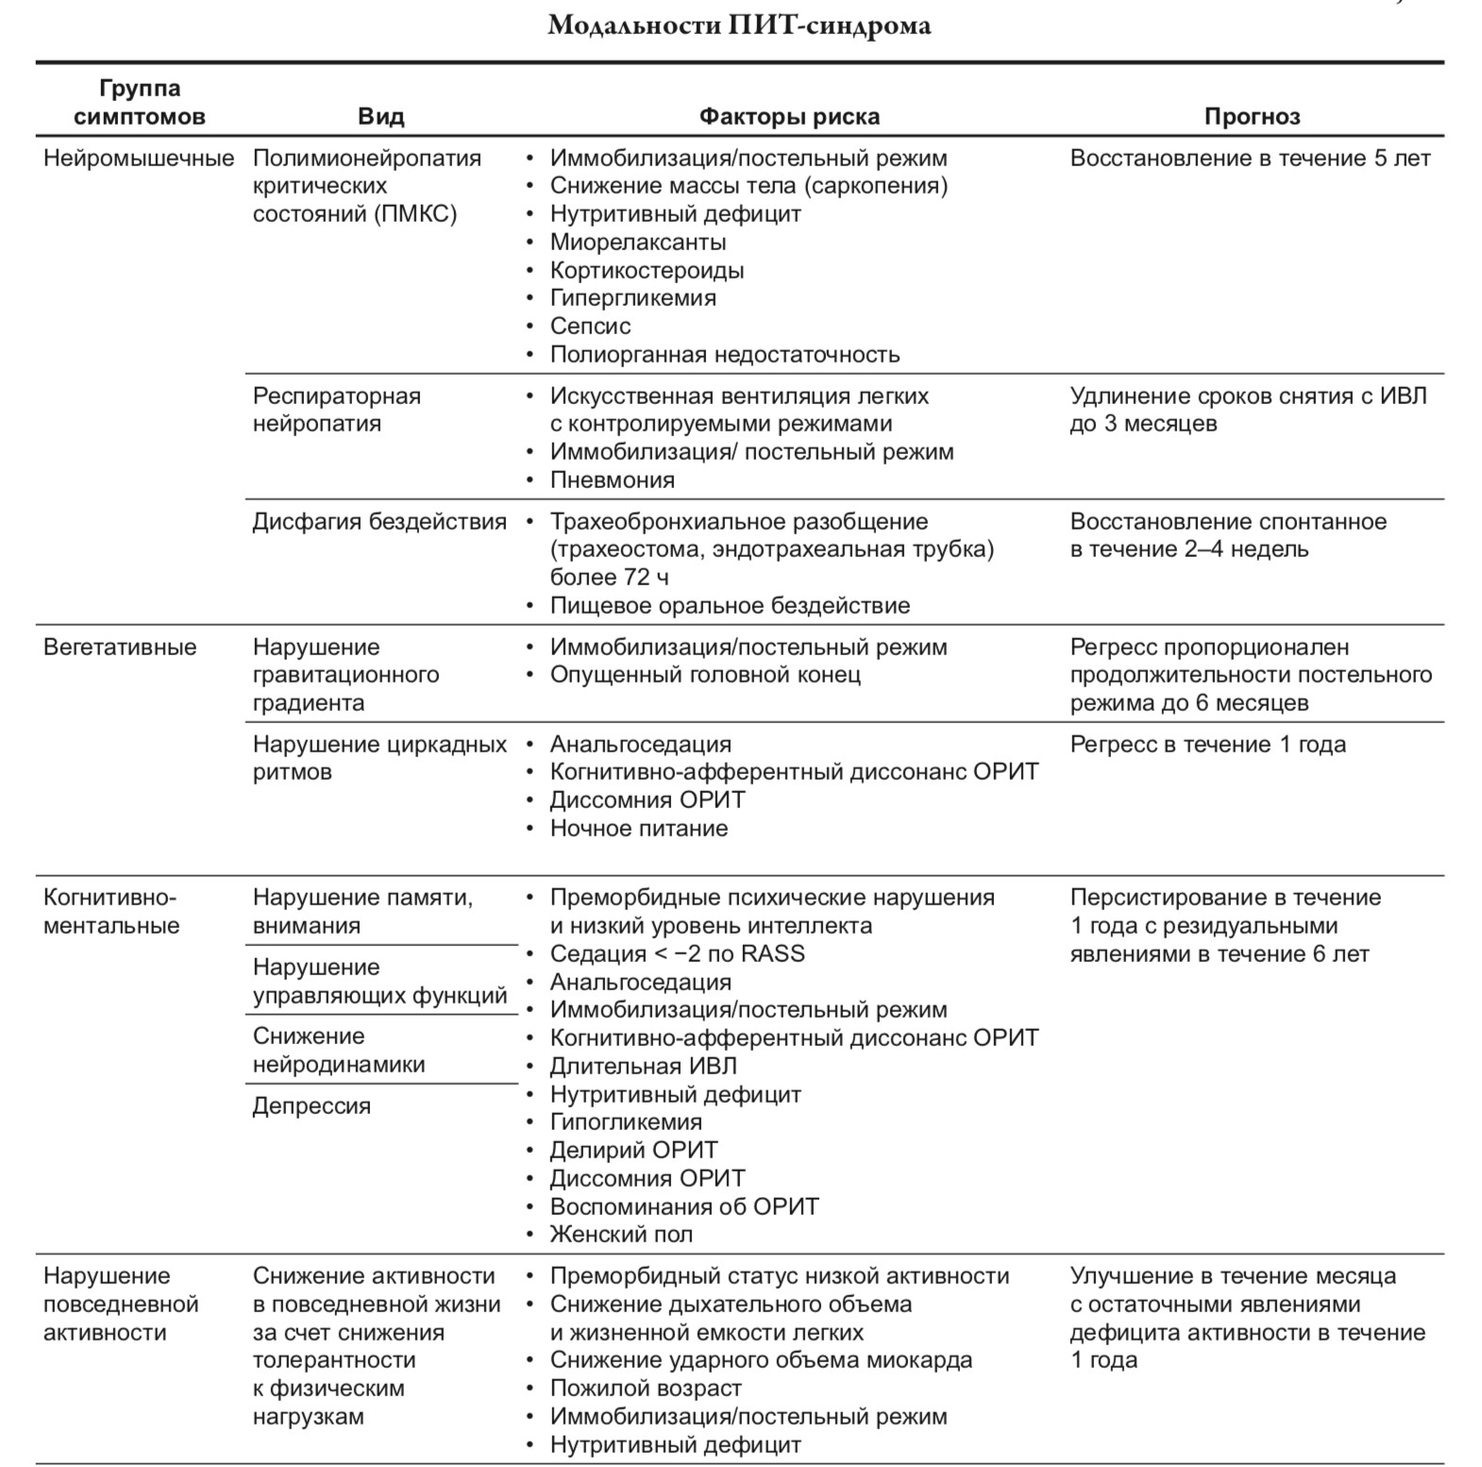
ПИТ-синдром
Белкин АА. СИНДРОМ ПОСЛЕДСТВИЙ ИНТЕНСИВНОЙ ТЕРАПИИ (ПИТ-СИНДРОМ).
Вестник интенсивной терапии им. А.И.САЛТАНОВА, 2018 Г., No 2, с.12-23.
Белкин АА, Давыдова НС, Левит АЛ,ОБОСНОВАНИЕ РЕАНИМАЦИОННОЙ РЕАБИЛИТАЦИИ В ПРОФИЛАКТИКЕ И ЛЕЧЕНИИ СИНДРОМА «ПОСЛЕ ИНТЕНСИВНОЙ ТЕРАПИИ» (ПИТ-СИНДРОМ). Вестник восстановительной медицины. 2014;1:37–43.
3.Desai S V, Law TJ, Needham DM. Long-term complications of critical care. Critical care medicine. 2011;39(2):371–9.
К
линика Института Мозга©

Slide 12
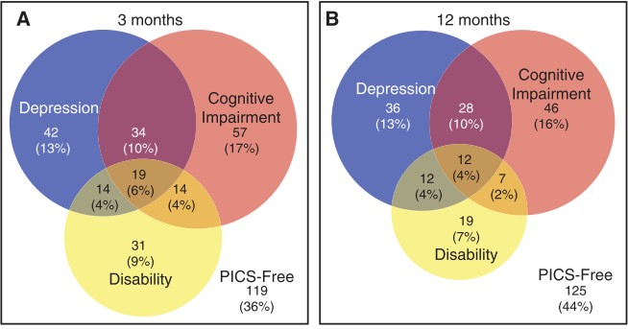
Частота и исходы ПИТ-синдрома
Общая частота: 20% через год (Parker, 2015)
Летальность в течение 1 года составляет от 26 до 63%.
50 % нуждаются в посторонней помощи в течение 1 года.
30-80% пациентов имеют когнитивные нарушения, которые могут не регрессировать до преморбидного уровня.
10-50% пациентов испытывают симптомы депрессия и тревожности, нарушения сна с многолетним персистированием.
50% с РДСВ в среднем возрасте 45 лет неработоспособны в течение 1 года, а 33% имеют стойкую инвалидизацию (Appleton, 2015)
в 33% случаев члены семей испытывают симптомы депрессии, которые могут персистировать в течение более 4 лет.
Harvey MA. The truth about consequences-Post-intensive care syndrome in intensive care unit survivors and their families. Crit Care Med. 2012;40(8):2506-2507. doi:10.1097/CCM.0b013e318258e943.
Marra A, Pandharipande PP, Girard TD, et al. Cooccurrence of Post-Intensive Care Syndrome Problems Among 406 Survivors of Critical Illness. 2018:1-9. doi:10.1097/CCM.0000000000003218
Hatch R, Young D, Barber V, Griffiths J, Harrison DA, Watkinson P. Anxiety, Depression and Post Traumatic
Stress Disorder after critical illness: a UK-wide prospective cohort study. Crit Care. 2018;22(1):310. doi:10.1186/s13054-018-2223-6.
.
Клиника Института Мозга©

Slide 13
Этапы формирования пит-синдрома
3-7 сутки
8-30 сутки
2-12 месяц
ИТ
смерть
Анальгезия
Полимионейропатия критических состояний
Седация
Нарушение гравитационного градиента
стойкий неврологический дефицит
Иммобилизационный синдром
Снижение толерантности к нагрузкам
Нарушение циркадных ритмов
Деафферентация
Эмоционально- когнитивные нарушения
выздоровление
Нутритивный дисметаболизм
Гнойно-воспалительные процессы
десоциализация
Формирование ПИТ-синдрома
ПИТ-синдром
Белкин АА, Давыдова НС, Левит АЛ,ОБОСНОВАНИЕ РЕАНИМАЦИОННОЙ РЕАБИЛИТАЦИИ В ПРОФИЛАКТИКЕ И ЛЕЧЕНИИ СИНДРОМА «ПОСЛЕ ИНТЕНСИВНОЙ ТЕРАПИИ» (ПИТ-СИНДРОМ). Вестник восстановительной медицины. 2014;1:37–43.
Белкин АА. СИНДРОМ ПОСЛЕДСТВИЙ ИНТЕНСИВНОЙ ТЕРАПИИ (ПИТ-СИНДРОМ). Вестник интенсивной терапии им. А.И.САЛТАНОВА, 2018 Г., No 2, с.12-23.
Клиника Института Мозга©

Slide 14
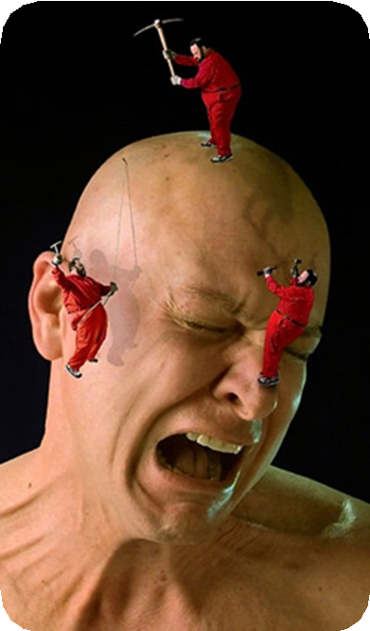
Риск факторы длительных когнитивных нарушений при седации
Преморбидные нарушения
Анальгоседация
Когнитивные нарушения
Депрессия
Нарушение межнейрональной передачи
Делирий
Снижение качества жизни
Снижение выработки нейромедиаторов
Нарушение циркадных ритмов
Гипоксемия
Гипогликемия

Slide 15
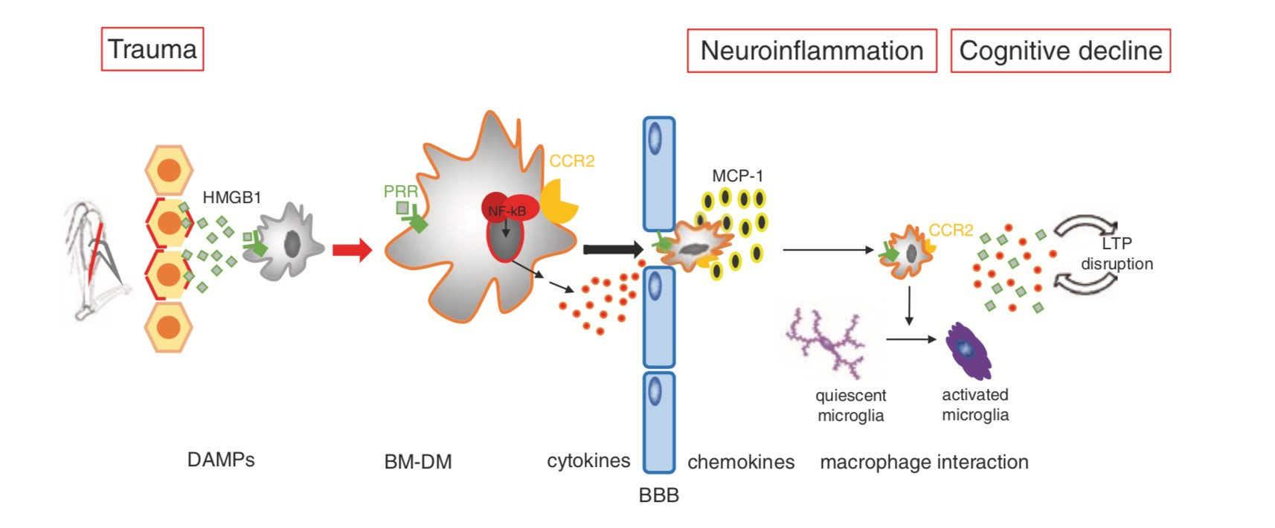
Послеоперационные когнитивные нарушения
Развитие послеоперационных нейрокогнитивных расстройств обусловлено либо началом расширенной воспалительная реакции или неспособностью надлежащим образом разрешить воспаление.
Показано, что факторы риска, которые влияют на развитие послеоперационных нейрокогнитивных расстройств, усиливают инициацию или препятствуют разрешению воспаления предсказуемым образом, добавляя аргументов к иммунологической основе этого послеоперационного осложнения.
Saxena S, Joosten A, Maze M. Brain Fog: Are Clearer Skies on the Horizon? A Review of Perioperative Neurocognitive Disorders. In: Annual Update in Intensive Care and Emergency Medicine 2013. ; 2019:423-430.

Slide 16
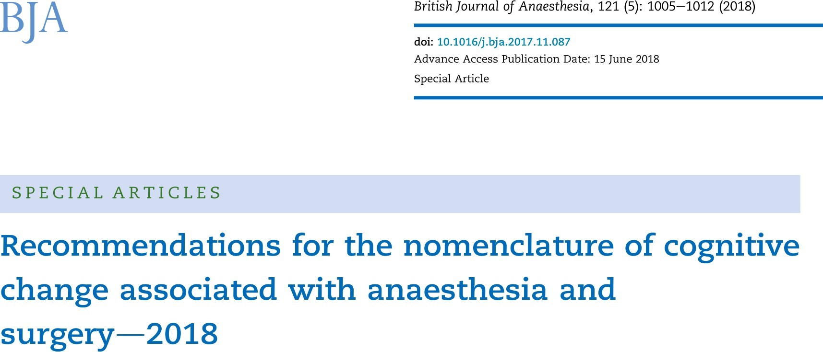
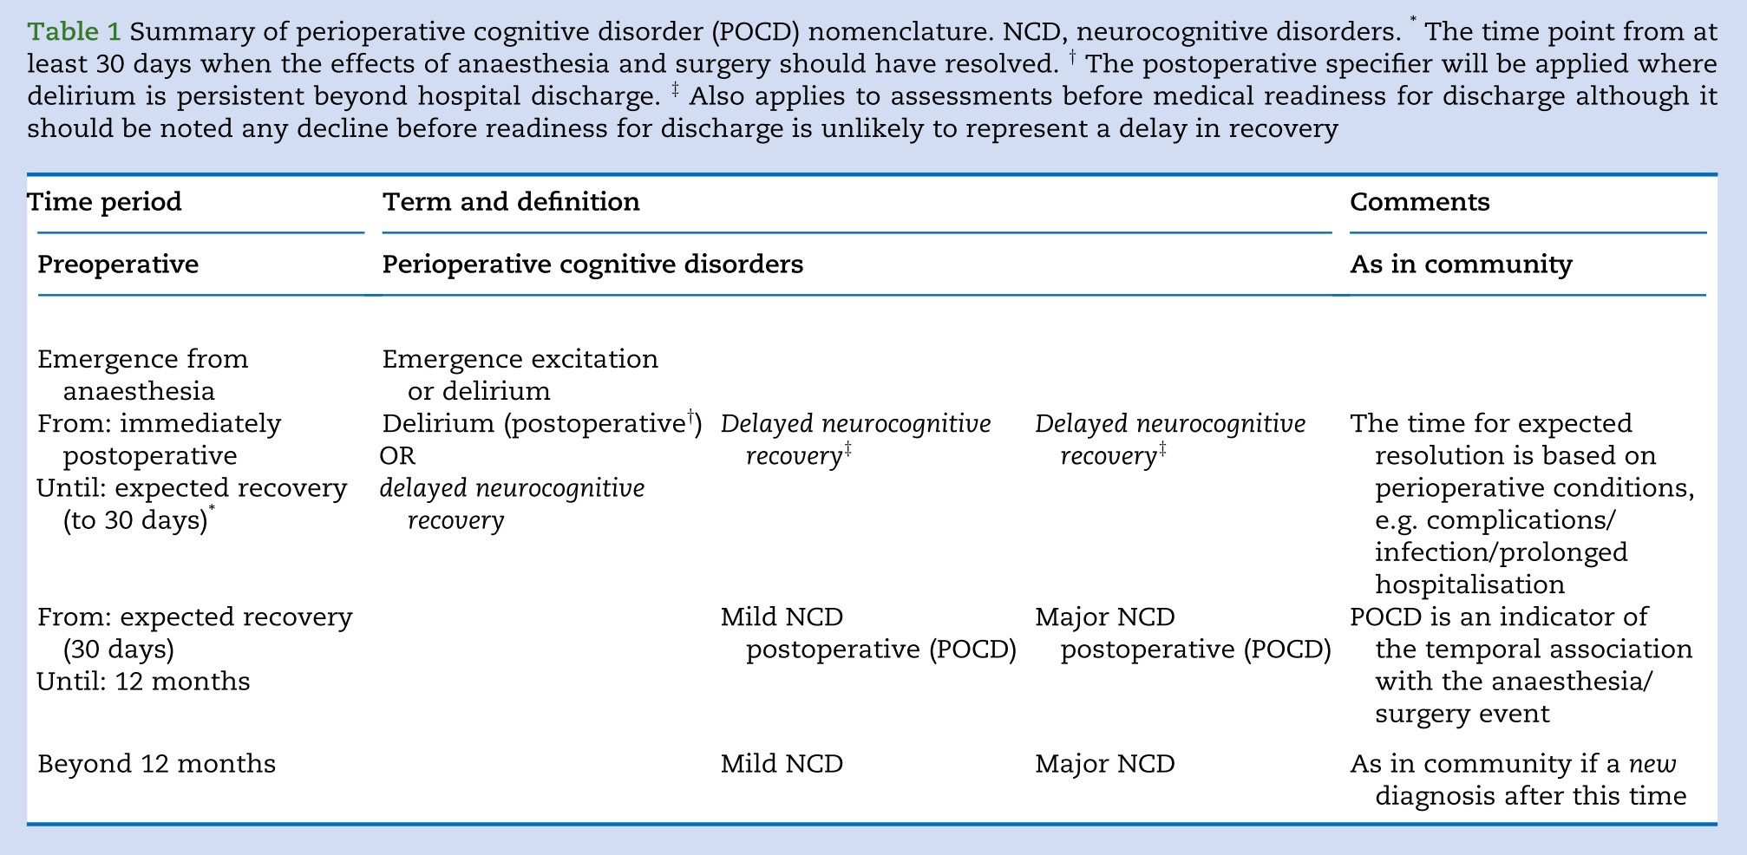
Периоперационные когнитивные нарушения
Evered L, Silbert B, Knopman DS, et al. Recommendations for the nomenclature of cognitive change associated with anaesthesia and surgery—2018. Br J Anaesth. 2018;121(June):1005-1012. doi:10.1016/j.bja.2017.11.087.

Slide 17
Постнаркозная болезнь: церебральный puzzle под угрозой
Подавление пресинаптической нейрональной активности
Апоптоз покоя(пре и постсинаптический)
Снижение нейрогенеза
Подавления пролиферации
нейрональных стволовых клеток
Потеря кортикальной интеграции, утрата межнейрональных связей в неокортексе
Когнитивный диссонанс, амнезия
Постнаркозная болезнь
APOE4, Presenilin1-2,
Повышение Il-6,
гены воспалительного ответа
Ранний возраст: длительная (>2 часов) или повторная анестезия у детей <6 месяцев
Пожилые пациенты >60лет
Преморбидный низкий когнитивный статус
Olney, Young, Anesthesiology 101:273-275, 2004
Reis, J.Alzheimer Disease 21: 1153-1164, 2010

Slide 18
Постнаркозные нарушения у детей
Ночные кошмары (32%)
Страх темноты (23%)
Потливость во сне (19%)
Анорексия ( 16%)
<4 лет – 38%
>8 лет – 8%
Снижение образовательного потенциала
JE Eckenhoff, 1953, Kotinnemi, Pediatric Anaesthesia 6, 45-49, 1996

Slide 19
Глубокая ранняя седация при ИВЛ
Обследовано 322 больных.
Глубокая седация отмечена у 113 пациентов (35,1%). Наблюдалась более длительная продолжительность ИВЛ (7 (4-10) против 5 (3-9) дней, Р = 0,041) и более частая трахеостомии в группе глубокой седации (38,9% против 22%, р = 0,001), несмотря на аналогичные соотношения PaO2/FiO2 и тяжесть острого респираторного дистресс-синдрома (ОРДС).
В многомерном анализе возраст, Индекс Коморбидности Чарльсона >2, SAPS 3, тяжелые ОРДС и глубокая седация были независимо связаны с увеличением госпитальной смертности
Вывод: Ранняя глубокая седация ассоциирована с худшими исходами и является независимым предиктором госпитальной смертности в проспективной когорте пациентов с механической вентиляцией легких. (<48 часов)
Fang Gao Smith. Сore Topics in Critical Care Medicine.; 2010.
Клиника Института Мозга©

Slide 20
Седация и анальгезия, сопровождающаяся burst suppression является прогностически неблагоприятными, поэтому должны титроваться с использованием ЭЭГ или BIS мониторингом.

Slide 21
Седация и нейрокогнитивные нарушения
62%
54%
41%
35%
Факторы риска развития нейрокогнитивных нарушений:
увеличение времени в ОРИТ
увеличение времени в госпитале
Увеличение времени ИВЛ
Углубление седации
глубокая седация
3 месяца 12 месяцев
ежедневное пробуждение
James C Jackson
Post-traumatic stress disorder and post-traumatic stress symptoms following critical illness in medical intensive care unit patients: assessing the magnitude of the problem. Crit Care. 2007; 11(1): R27.
James C. Jackson
Long-term Cognitive and Psychological Outcomes in the Awakening and Breathing Controlled Trial.
Am J Respir Crit Care Med. 2010 July 15; 182(2): 183–191.

Slide 22
Делирий
Делирий ОРИТ-это острая дисфункция головного мозга, которая характеризуется внезапным колебания уровнем сознании и когнитивного статуса, развивающимся в течение короткого периода времени (American Psychiatric Association: Diagnostic and Statistical Manual of Mental Disorders. Fourth Edition)
Качественное нарушение сознания, гиперметаболическое состояние, нарушающее «метаболический покой», способствующий прогрессированию префузионно- метаболического разобщения.
Vasilevskis EE, Pandharipande PP, Girard TD, Ely EW. A screening, prevention, and restoration model for saving the injured brain in intensive care unit survivors. Crit Care Med. 2010;38(10 Suppl):S683-91. doi:10.1097/CCM.0b013e3181f245d3.

Slide 23
Делирий
Острое изменение ментального статуса, невнимание, дезорганизованное замедление мышления, сниженный уровень сознания и (или) возбуждение, нарушение сенсорных стимулов, зрительные галлюцинации, затруднение или отсутствие контакта с окружающими.
Больные во время делирия обычно шумливы, болтливы, агрессивны, боязливы, подозрительны.
Развернутая картина делирия всегда развивается остро и редко длится дольше 4-7 дней
Практически всегда делирий предшествует развитию комы, но может проходить через следующую фазу - оглушенность

Slide 24
Энцефалопатия критических состояний
Липополисахариды (LPS), провоспалительные цитокины брадикинин, IL-1β, TNF-α
Перивентрикулярные структуры, не имеющие ГЭБ
Аксональные цитокиновые рецепторы висцерального воспаления n. vagus
воспалительный рефлекс
Активация эндотелия капилляров с повышением проницаемости ГЭБ для цитокинов
Активация церебральных вегетативных и нейроэндокринных реакций
Реализация СВР: рост и пролиферация иммунокомпетентных тканей, нейромедиаторная стимуляция рецепторов мембран иммунных клеток
Сепсис – ассоциированн ый делирий
?
Гиперметаболизм
локальный
Вегетативная дисавтономия
Нарушение ауторегуляции
Гиперметаболизм
диффузный
Сепсис – ассоцииров анное угнетение сознания
Гипоперфузия
Гиперметаболизм
некомпенсированный
?
Микротромбообразов ание
Септическая энцефалопатия. Теоретическая провокация и клиническая иллюстрация. Анестезиология и реаниматология, 2011,
№4, с.70-74. Белкин, Лейдерман, Малкова, Левит, Громов
Запредельная
кома
Цитотоксический отек

Slide 25
Патогенез делирия
(Киров М.Ю.,2014)
Делирий, связан с дисбалансом между продукцией допамина (которая увеличивает нейрональное возбудимость) и истощение ацетилхолина (что оказывает ингибирующее действие) в управлении когнитивными функциями.
Клиника Института Мозга©

Slide 26
Ятрогенные факторы делирия
Боль, стресс, шум, освещение
Иммобилизация, фиксация
ИВЛ
Нарушение циркадного ритма
Катетеры, дренажи, зонды
Побочные эффекты фармакотерапия
Преморбидный статус (алкоголизм, психические заболевания, приме антидепрессантов и нейролептиков, низкий образовательный статус)
Клиника Института Мозга©

Slide 27
Делириогенные препараты:
Бензодиазепины
Пропофол, севоран, промедол
Антигистаминные препараты
H2-блокаторы
Допамин
Фуросемид
глюкокортикоиды

Slide 28
Analysis AS, Neuropsychological L. Analgesia-Sedation in PICU and Neurological Outcome. 2014:1–12.

Slide 29
Делирий как критерий прогноза
Делирий независимо связан с 6-месячной смертностью. Многофакторный анализ показал, что пациенты, испытывающие делирий в отделении интенсивной терапии, в три раза чаще умирают в 6 месяцев (коэффициент опасности 3,2; 95% доверительный интервал 1,4-7,7; p ⫽ .008)
Vasilevskis EE, Pandharipande PP, Girard TD, Ely EW. A screening, prevention, and restoration model for saving the injured brain in intensive care unit survivors. Crit Care Med. 2010;38(10 Suppl):S683-91. doi:10.1097/CCM.0b013e3181f245d3.

Slide 30
Делирий - деменция
Делирий - дорога к отдаленной деменции
Wang S, Hammes J, Khan S, et al. Improving Recovery and Outcomes Every Day after the ICU (IMPROVE): Study protocol for a randomized controlled trial. Trials. 2018;19(1):1-10. doi:10.1186/s13063-018-2569-8.

Slide 31
Патологический метаболизм как фактор деафферентации.
Метаболиче31ские кризы
Перфузионно-метаболическое сопряжение при острой церебральной недостаточности. Исследование ACIPS. Часть 1. Оценка объемного мозгового кровотока Анестезиология – реаниматология 2013, №4, стр. 37-41.
Громов В.С., Агеев А.Н., Алашеев А.М., Белкин А.А., Левит А.Л.

Slide 32
03.09.10.
CBV
 | D
Vm | 90
Pi | 0,41
KО | 1,25
ЦПД | 95
ВЧД | 11
АДср . | 108
CBF
MTT
ТКДГ - гиперперфузия
На нативных срезах патологии нет. Желудочки не расширены, симметричны. В полушариях в артериальных бассейнах передней, средней и задней мозговых артерий дефектов перфузии не выявлено. При сравнительном анализе показатели мозгового кровотока (СBF) кровенаполнения (СBV) симметрично повышены на базилярном уровне. На вышележащих уровнях показатели повысились до нормы при сохраненных местами участков перфузии.. Повышение показателей кровотока в сравнении с 02.09.
Перфузионно-метаболическое сопряжение при острой церебральной недостаточности. Исследование ACIPS. Часть 1. Оценка объемного мозгового кровотока Анестезиология – реаниматология 2013, №4, стр. 37-41.
Громов В.С., Агеев А.Н., Алашеев А.М., Белкин А.А., Левит А.Л.

Slide 33
02/09/2010
L/P=35
Медикаментозный фон: морфин 10мг, ардуан 8мг.
Клинический уровень сознания: Ramsay 6
Снижение кол-ва ТРЕФАЗНЫХ ВОЛН НА ФОНЕ ПОВЫШЕНИЯ ЦЕРЕБРАЛЬНОЙ ПЕРФУЗИИ и углубления седации
(МАГНЕЗИЯ+ТИОПЕНТАЛ)
Заключение: Корковая активность представлена продолженным замедлением, диффузные грубые изменения основной БЭА мозга, в динамике нарастание количества альфа и бета волн, сокращение количества и амплитуды трифазных волн.
Перфузионно-метаболическое сопряжение при острой церебральной недостаточности. Исследование ACIPS. Часть 1. Оценка объемного мозгового кровотока Анестезиология – реаниматология 2013, №4, стр. 37-41.
Громов В.С., Агеев А.Н., Алашеев А.М., Белкин А.А., Левит А.Л.

Slide 34
Этапы формирования пит-синдрома
3-7 сутки
8-30 сутки
2-12 месяц
ИТ
смерть
Полимионейропатия критических состояний
Нарушение гравитационного градиента
стойкий неврологический дефицит
Иммобилизационный синдром
Снижение толерантности к нагрузкам
Нарушение циркадных ритмов
Деафферентация
Эмоционально- когнитивные нарушения
выздоровление
Нутритивный дисметаболизм
Гнойно-воспалительные процессы
десоциализация
Формирование ПИТ-синдрома
ПИТ-синдром
Клиника Института Мозга©

Slide 35
Феномен «Learned Non-use»
Патологическая система критического состояния
Перфузионно-метаболическое разобщение
Деафферентация
комплекс полиорганных нарушений, связанных с нефизиологическим (феномен «Learned Non-use») ограничением двигательной и когнитивной активности пациента
Пирамидная недостаточность
Иммобилизационный синдром
А.А.Белкин. Алашеев А.М., Нейромышечные расстройства. Национальное руководство по интенсивной терапии, Т.1. М.2009. с.357-360.;
Клиника Института Мозга©

Slide 36
Феномен «learned nonuse»
односторонняя сенсорная или двигательная потеря может вызвать "наученное неиспользование" пораженных конечностей у обезьян или людей, поскольку внимание направлено на незатронутую, противоположную конечность.
Wolf SL, Lecraw DE, Barton LA, Jann BB. Forced use of hemiplegic upper extremities to reverse the effect of learned nonuse among chronic stroke and head-injured patients. Exp Neurol. 1989;104(2):125-132. doi:10.1016/S0014-4886(89)80005-6.

Slide 37
Принципиальная схема сенсомоторного разобщения как основа ПИТ синдрома у пациента ОРИТ
Центральные механизмы интеграции
Если нейронная цепь, обеспечивающая двигательную функцию, не используется, она выключается.
Утрачиваются безусловные рефлекторные процессы (глотание,
движение конечностей)
ЦНС
процессинг
Таламус
Пирамидный тракт
Спиноталамический тракт
Афферентация
Эфферентация
Синаптический транзит
Рецепторы
Эффекторы
Восприятие внешних воздействий и внутренних ощущение
Исполнительная активность
(мышечная работа)
Клинический Института Мозга©

Slide 38
Апоптотическая реорганизация ЦНС в исходе ОЦН –
реализация феномена “learned nonuse”

Slide 39
Деафферентация
состояние человека с искусственно сниженным притоком сенсорной импульсации от органов чувств и иными нарушениями проприоцепции на фоне седации
Denne LB, Clune J, Archer KR, Torres R, Janz D, Schiro E. Cognitive and Physical Rehabilitation of ICU Survivors: results of the RETURN randomized, controlled pilot investigation. 2013;40(4):1088–1097..
Клиника Института Мозга©

Slide 40
СЕНСОРНО-КОГНИТИВНАЯ ДЕАФФЕРЕНТАЦИЯ И ДИССОНАНС
Незнакомая, недоброжелательная среда (обидные клички, пессимистические прогнозы), раздраженность персонала
Обилие незнакомых агрессивных звуков (стоны, работающие аппараты)
Отсутствие вербального общения и возможности выразить состояние дискомфорт
(неудобное положение тела, болезненные процедуры и т.д.)
Отсутствие близких
Нефизиологический режим (ночное питание, постоянный свет)
Клинический институт Мозга

Slide 42
Этапы формирования пит-синдрома
3-7 сутки
8-30 сутки
2-12 месяц
ИТ
смерть
Полимионейропатия критических состояний
Нарушение гравитационного градиента
стойкий неврологический дефицит
Иммобилизационный синдром
Снижение толерантности к нагрузкам
Нарушение циркадных ритмов
Деафферентация
Эмоционально- когнитивные нарушения
выздоровление
Нутритивный дисметаболизм
Гнойно-воспалительные процессы
десоциализация
Формирование ПИТ-синдрома
ПИТ-синдром
Клиника Института Мозга©

Slide 43
Нейрореанимационные синдромы
ВЧГ
Инфекционно- воспалительный
Острая дисавтономия
Иммобилизационный синдром
Нарушение гравитационного градиента
СЕДАЦИЯ
Полинейропатия
МИОПЛЕГИЯ
Сенсорно-когнитивная деафферентация
Нарушение циркадных ритмов
ГИПОТЕРМИЯ
Пролежни и контрактуры
Тромбоэмболия легочной артерии
Иммобилизационный синдром – неизбежная реанимационная ятрогения

Slide 44
BED-REST режим
1862 – хирург John Hilton провозгласил постельный режим как физиологическую основу лечения болезней
1944 – Deitrick показал, постельный режим имеет побочные эффекты на большинство систем органов
1963 – исследования астронавтов при восстановлении после невесомости
Чем хорош постельный режим:
Уменьшение боли
Облегчение мозгового кровообращения
Сохранение энергии для восстановления и выздоровления
Снижение минутной вентиляции
Уменьшение повреждения легких при ИВЛ
Снижение FiO2
Уменьшение коронарного стресса и ишемии
Профилактика падений и экстубации
Needham, D. M. (2008). Mobilizing patients in the intensive care unit: improving neuromuscular weakness and physical function. JAMA : the journal of the American Medical Association, 300(14), 1685–90.

Slide 45
Клиника Института Мозга©

Slide 46
Основные побочные эффекты постельного режима
Кожа
Пролежни (давление 32 мм рт. ст. в течение 2 ч)
Кости
Резорбция кости и гиперкальциемия 1% в неделю Снижение плотности костной ткани
Мышцы
Снижение мышечной массы и силы уже через 24ч
Мышечная атрофия, снижение мышечной силы и толерантности к нагрузкам
укорочение связочного аппарата, мышечные контрактуры,
Кровь и Сосуды Ортостатическая гипотензия ТГВ и ТЭЛА
Анемия на 2-4 неделе
ЖКТ
Нарушение перистальтики
Констипация
МПС
Уролитиаз
Повышение риска инфекции
Суставы
Контрактуры (через 8 ч) Остеопороз
Легкие
Ателектазы
Повышение риска пневмонии
Снижение максимального давления вдоха и формированной жизненной емкости легких
Сердце
Уменьшение размера сердца
Снижение УО, тахикардия на 1 удар /2 дня Снижение экстракции О2 на 27% за 20 дней Снижение толерантности к физической нагрузке
Уменьшение емкости венозных сосудов нижних конечностей, Снижение периферического сопротивления,
Снижение чувствительности каротидного синуса
Эндокринные:
снижение чувствительности к инсулину,
снижение активности ренин-ангиотензиновой системы, увеличение выработки натрийуретического пептида
Белкин АА, Давыдова НС, Лейдерман ИН, Боровских СВ, Халин АВ. Bed-rest режим в интенсивной терапии и реанимации. Медицина-Урал. 2014;8(188):15-21.
Brower RG. Consequences of bed rest. Crit Care Med. 2009;37(10 Suppl):S422–8. doi:10.1097/CCM.0b013e3181b6e30a.

Slide 47
Основные побочные эффекты постельного режима
Кожа
Пролежни (давление 32 мм рт. ст. в течение 2 ч)
Пролежень ( лат.- decubare обозначает лежать) язва от давления, возникающая на определенных участках тела и при определенных условиях.
Пролежень возникает в результате локальной недостаточности кровоснабжения (ишемии) и обусловленной этим смертью клеток (некрозом).
Белкин АА, Давыдова НС, Лейдерман ИН, Боровских СВ, Халин АВ. Bed-rest режим в интенсивной терапии и реанимации. Медицина-Урал. 2014;8(188):15-21.
Brower RG. Consequences of bed rest. Crit Care Med. 2009;37(10 Suppl):S422–8. doi:10.1097/CCM.0b013e3181b6e30a.

Slide 48
Пролежни
Места локализации.
Ушная раковина
Затылок
Лопатки
Плечевой сустав
Локти
Локтевой сустав
Крестец
Бедренный сустав
Седалищные бугры
Коленный сустав
Лодыжка
Пятки
Места соприкосновений

Slide 49
Пролежни и трофические язвы
занимают одно из ведущих мест по частоте и быстроте развития, длительности течения, малой эффективности лечения, большому количеству рецидивов;
входные ворота инфекции, источник септических осложнений значительно удлиняют и утяжеляют лечение спинальных больных, могут быть причиной летальных исходов;
длительное лечение пролежней, присоединение вторичной инфекции, постоянная сенсибилизация организма продуктами жизнедеятельности бактерий и распада тканей приводят к поражению всего организма

Slide 50
Приказ 17 апреля 2002 г. №123
Выписка из приказа
Внутренние факторы риска развития пролежней
Обратимые
Истощение или избыточная масса тела Ограниченная подвижность
Анемия
Недостаточное употребление белка, витамина С
Гипотензия
Недержание мочи или кала Неврологические расстройства
Нарушение периферического кровообращения Истонченная кожа
Беспокойство Спутанное сознание Кома
Необратимые
Старческий возраст

Slide 51
Классификация пролежней
Международная классификация (J. D. Shea, 1975)
в зависимости от глубины пораженных тканей:
I степень - пролежни с глубиной поражения, соответствующей толщине кожи; II степень - пролежни с глубиной поражения до подкожной клетчатки;
степень - с глубиной поражения до глубокой фасции;
степень - с глубиной поражения до кости;
степень - закрытые пролежни с анатомической глубиной поражения до фасции или кости

Slide 52
Классификация пролежней
Стадия I
Устойчивая гиперемия, не проходящая после прекращения давления. Кожные покровы не нарушены.
Если покраснение не исчезает в течение 5 минут, то это пролежень I стадии.

Slide 53
Классификация пролежней
I I Стадия
Стойкая гиперемия кожи.
Отслойка эпидермиса.
Поверхностное (неглубокое) нарушение целостности кожных покровов (некроз) с распространением на подкожную клетчатку.
На участках, имеющих толстый роговой слой (пятки) образование пузыря может протекать незаметно,в глубине.

Slide 54
Классификация пролежней
III Стадия
Поражены все слои кожи, дефект простирается вплоть до фасций
Язва проявляется как глубокий кратер с подрытыми или плоскими краями
Из-за выхода плазмы в ткани образуется экссудат
Кровоснабжение тканей прекращено
Белки разрушаются до казеозной массы

Slide 55
Классификация пролежней
IV Стадия
Потеря кожи на всю толщину с обширными некрозам тканей и повреждениями мышц, сухожилий и костей.
Некротические ткани имеют сине-чёрный цвет.
При этом некроз может выделять раневой секрет или быть сухим
В глубоких слоях тканей возможно образование «карманов».

Slide 56
Шкала Ватерлоу
Разработана Judith Waterlow в 1985г.
Быстрый, простой способ оценить риск развития пролежней
Системный подход к оценке риска
Возможность постоянного наблюдения в динамике

Slide 57
Шкала Ватерлоу для оценки степени риска развития пролежней
Баллы по шкале Ватерлоу суммируются, и степень риска определяется по следующим итоговым значениям:
нет риска - 1-9 баллов,
есть риск - 10 баллов,
высокая степень риска - 15 баллов,
очень высокая степень риска - 20 баллов.
У неподвижных пациентов оценку степени риска развития пролежней следует проводить ежедневно, даже в случае, если при первичном осмотре степень риска оценивалась в 1-9 баллов.
Результаты оценки регистрируются в карте сестринского наблюдения за больным (см. приложение N 2). Противопролежневые мероприятия начинаются немедленно в соответствии с рекомендуемым планом.

Slide 58
Профилактика трофических нарушений
ПРИКАЗ от 17 апреля 2002г. N 123 МЗ РФ ОБ УТВЕРЖДЕНИИ ОТРАСЛЕВОГО СТАНДАРТА
"ПРОТОКОЛ ВЕДЕНИЯ БОЛЬНЫХ.
ПРОЛЕЖНИ"
ОСТ 91500.11.0001-2002г.;
Учетная форма № 003-2/у
«Карта сестринског_{п}о_{р}н_{о}а_{л}б_{еж}лю_{ня}д_{м}ен_{и}и»я за больными с
комплексное, с учетом стадии развития, локализации процесса , включает в себя методы консервативного (физиотерапевтического и медикаментозного воздействия) и оперативного вмешательства:
устранение корригируемых факторов риска;
правильная укладка больного, ранняя активизация;
частая смена положения тела (повороты каждые 2ч);
обеспечение сухости кожи при недержании (прокладки, гигиенические и лечебные средства);
использование противопролежневых матрасов;

Slide 59
Основные побочные эффекты постельного режима
Суставы
Контрактуры (через 8 ч) Остеопороз
Контракту́ра (лат. contractura — стягивание, сужение) — ограничение пассивных движений
в суставе, то есть такое состояние, при котором конечность не может быть полностью согнута или разогнута в одном или нескольких суставах, вызванное рубцовым стягиванием кожи, сухожилий, заболеваниями мышц, сустава, болевым рефлексом и другими причинами.
Контрактуры принято делить на две основные группы: а) пассивные (структурные) и б) активные
(неврогенные).
Иммобилизационные контрактуры – ограничения пассивных движений в суставах из длительного бездействия. Наиболее часто встречаются сгибательные контрактуры в коленных и локтевых суставах

Slide 60
Гемиплегические контрактуры
Ранняя – (острый период, массивное поражение головного мозга), приступы тонического спазма под влиянием различных раздражений, сопровождается изменениями пульса, дыхания и величины зрачков, при благоприятном течении регрессирует
Поздняя - от 3 недель до нескольких месяцев после инсульта (сгибание предплечья, пронация и сгибание кисти, сгибание пальцев и к разгибание бедра и голени), с преобладанием чрезмерной пронации или супинации кисти или с ротацией стопы внутрь или наружу, а также со сгибательной установкой на стороне паралича не только руки, но и ноги (связана с болевыми ощущениями)
Неврогенные контрактуры чаще всего миогенные, связаны с нарушением нормального мышечного баланса и вследствие этого - с длительным вынужденным положением суставов

Slide 61
Основные побочные эффекты постельного режима. ТЭЛА и ТГВ
Кровь и Сосуды ТГВ и ТЭЛА
парезы и параличи конечностей;
длительный постельный режим;
длительные операции, нефизиологичное положение больного на операционном столе;
активация системы гемостаза, вызванная основной нейрохирургической патологией (менингеомы, опухоли хиазмально-селлярной области, глиомы, метастазы, спинальная патология с повреждением спинного мозга);
наследственная предрасположенность
Белкин АА, Давыдова НС, Лейдерман ИН, Боровских СВ, Халин АВ. Bed-rest режим в интенсивной терапии и реанимации. Медицина-Урал. 2014;8(188):15-21.
Brower RG. Consequences of bed rest. Crit Care Med. 2009;37(10 Suppl):S422–8. doi:10.1097/CCM.0b013e3181b6e30a.

Slide 62
ТГВ. Актуальность
частота ТГВ - от 5 - 7 % в офтальмохирургии и до 80 % в травматологии и ортопедии (В.С.Савельев, 2001)
в нейрохирургии ТГВ 25 - 40 %, ТЭЛА - 1,5 - 7 %
неврологические и нейрохирургические пациенты относятся к категории высокого риска

Slide 63
Скрининг
ТГВ часто протекает бессимптомно;
УЗИ эффективно в выявлении скрытых ТГВ;
определение уровня D-димера фибриногена
до операции -
прогностическая значимость 98 - 100%: повышение свыше 0,5 нм/мл или пограничные значения (более 0,45, но менее 0,5 нм/мл) с высокой вероятностью свидетельствуют об уже имеющемся ТГВ

Slide 64
Тромбоэмболия легочной артерии (ТЭЛА)
встречается в 43% случаев и обусловливает летальный исход у каждого пятого пациента с острым нарушением мозгового кровообращения
Факторы риска:
нарушение сознания, двигательный дефицит, гиподинамия, возраст старше 60 лет, увеличение вязкости крови, инфекции, ожирение, ХВН, хроническая патология сердца

Slide 65
Инфаркт легкого
развивается преимущественно при тромбоэмболии долевых и сегментарных ветвей легочной артерии, что зависит не только от калибра обтурированного сосуда, но и от состояния коллатерального кровообращения и бронхолегочного аппарата;
формирование инфаркта легкого обычно начинается на 2 - 3 сутки после эмболии, а полное его развитие происходит за 1 - 3 недели

Slide 66
Этапы формирования пит-синдрома
3-7 сутки
8-30 сутки
2-12 месяц
ИТ
смерть
Полимионейропатия критических состояний
Нарушение гравитационного градиента
стойкий неврологический дефицит
Иммобилизационный синдром
Снижение толерантности к нагрузкам
Нарушение циркадных ритмов
Деафферентация
Эмоционально- когнитивные нарушения
выздоровление
Нутритивный дисметаболизм
Гнойно-воспалительные процессы
десоциализация
Формирование ПИТ-синдрома
ПИТ-синдром
Клиника Института Мозга©

Slide 67
Общая слабость пациентов ОРИТ (по Eelco F.M.Wijdicks, 1996)
М
(Medication) Медикаменты: стероиды, релаксанты, метронидазол
U
(Undiagnosed) Недиагностированные нейромышечные заболевания: полимоиозит, БАС, миастения, синдром Ламберта-Итона, синдром Гийена-Барре, дерматомиозит
S
(Spinal) Спинальное повреждение – ишемические миелопатия, компрессия гематомой, травма
C
(Critical illness polyneuropathy) Полинейропатия критических состояний
L
(Loss of muscle mass) Потеря мышечной массы: диффузная атрофия, гиперкатаболизм, рабдомиолиз
E
(Electrolyte disorders) Электролитные нарушения: гипокалиемия, гипермагниемия, гипофосфатемия
S
(Systemic illness) Системные заболевания: острая порфирия, СПИД, эндокринная миопатия

Slide 68
Мышечная слабость, приобретенная в ОРИТ
Стероидная миопатия
полинейропатия
миопатия
Сепсис-индуцированная миопатия

Slide 69
Определение
Мышечная слабость, приобретенная в отделении реанимации и интенсивной терапии (МСПОРИТ, ICUAW) – клинически определяемая мышечная слабость у больного в критическом состоянии, для которой нет иной убедительной причины кроме самого критического состояния
Полиневропатия критического состояния (ПКС, CIP) = МСПОРИТ +
полиневропатия
Миопатия критического состояния (МКС, CIM) = МСПОРИТ + миопатия
Полиневромиопатия критического состояния (ПМКС, CIPM) = ПКС + МКС

Slide 70
Терминология
Мышечная слабость приобретенная в ОРИТ
Признаки полиневропатии и/или миопатии
Полиневропатия критических состояний
Миопатия критических состояний
Полиневромиопатия критических
состояний

Slide 71
Эпидемиология
Встречается у 46% (ДИ 43-49%) больных в условиях ИВЛ (Stevens R.D. et al., 2007)
ПМКС отмечен у у 25%– 50% пациентов, находившихся на ИВЛ 4–7 дней (Appleton, 2015), из них 50%–75% переживали сепсис
В США заболеваемость ПМКС составляет 33,1–52,0 случая на 100 000 населения Для сравнения: заболеваемость синдромом Гийена-Баре и Myasthenia gravis
составляет всего 1.1–1.3 , и 0.2–2.1 на 100 000 населения, соответственно

Slide 72
Распространенность

Slide 73
Факторы риска
Синдром полиорганной недостаточности
Длительность вазопрессорной поддержки
Иммобилизация (bed-rest)
Количество дней до отмены седации
Гипергликемия
Кортикостероиды
Миорелаксанты

Slide 74
Принципиальная схема сенсомоторного разобщения как основа ПИТ синдрома у нецеребрального пациента ОРИТ
Центральные механизмы интеграции
ЦНС
процессинг
Таламус
Пирамидный тракт
Спиноталамический тракт
Афферентация |  | Эфферентация
Синаптический транзит
Рецепторы
Эффекторы
Восприятие внешних воздействий и внутренних ощущение
Исполнительная активность
(мышечная работа)
Клинический Института Мозга©

Slide 75
Нарушение электровозбудимости при критическом состоянии

Slide 76
Нервно-мышечные нарушения
Нервно-мышечные нарушения при критическом состоянии
Нервы
Мышцы
Синапсы
Полиневропатия
Миопатия
Нейромышечный блок
Клинический институт Мозга

Slide 77
Нарушение электровозбудимости тканей из-за инактивации быстрых натриевых каналов
Митохондриальная дисфункция: повреждение энергозависимых систем аксонального транспорта структурных протеинов
Активация протеолиза: объем мышечной массы тяжелобольного уменьшается в среднем на 1.6% в день
Другие механизмы: нарушение микроциркуляции, эндотелиальная дисфункция, оксидатный стресс и ряд других механизмов
Baå J, Mathur S, Katzberg HD. Mechanism of ICU-acquired weakness: muscle contracílity in criícal illness. Intensive Care Med. 2017;43(4):584-586. doi:10.1007/s00134-017- 4730-3.

Slide 78
Иммобилизация
-Мышцы генетически приспособлены к цикличной активности «работа-покой».
-У здорового человека мышечная масса снижается на 0,5–2,0 % в день в течение первых 2–3 недель строго постельного режима.
-Через 14 дней иммобилизации мышечная сила (мышца — разгибатель колена ) снижается на 15-23% и на 53% через 28 дней.
Белкин АА. СИНДРОМ ПОСЛЕДСТВИЙ ИНТЕНСИВНОЙ ТЕРАПИИ (ПИТ-
СИНДРОМ). Вестник интенсивной терапии им. А.И.САЛТАНОВА, 2018 Г., No 2,
с.12-23.
Friedrich O, Reid MB, Van den Berghe G, et al. The Sick and the Weak: Neuropathies/Myopathies in the Critically Ill.
Physiol Rev. 2015;95(3):1025-1109. doi:10.1152/physrev.00028.2014.

Slide 79
Динамика толщины мышц
Сутки в ОРИТ
Reid CL et al. Muscle wasting and energy balance in critical illness. Clinical nutrition. 2004;23(2):273-280.

Slide 80
История вопроса
Чарльз Болтон (1932 – )
Канадский невролог и нейрофизиолог
С 1977 по 1981 в отделении ИТ наблюдал 5 пациентов с мышечной слабостью неизвестной причины

Slide 81
Схема обследования
Анамнез и неврологический осмотр
Рутинные лабораторные тесты Нейрофизиология
МРТ
Биопсия

Slide 82
Классификация
Полиневропатия критического состояния.
Продленный нейромышечный блок
Миопатия критического состояния:
миопатия с потерей миозиновых филаментов;
острая некротизирующая миопатия;
рабдомиолиз;
кахектическая миопатия.
C.F. Bolton, 2005

Slide 83
Клинические признаки
Снижение сухожильных рефлексов
Нарушение чувствительности по типу «перчаток» и «носков»
Позже: трофические изменения ногтей и кожи кистей и стоп
Позже: гипотрофия мышц

Slide 84
Не характерны
Парезы глазных мышц
Бульбарные нарушения
Фасцикуляции
Спастические парезы

Slide 85
Лабораторная диагностика
Нет специфических изменений
Может быть повышен уровень креатининфосфокиназы (КФК)

Slide 86
Нейрофизиология
Ритмическая стимуляция
Стимуляционная ЭНМГ
Игольчатая ЭМГ
Прямая стимуляция мышц

Slide 87
Прямая стимуляция мышц
Allen DC, Muscle & nerve.
2008
87

Slide 88
Респираторная нейрофизиология

Slide 89
Нейрофизиологические признаки
Нет декремента при ритмической стимуляции
Аксональный тип: снижение амплитуды СМПД без значимого снижения скорости проведения
Норма или «миопатические» изменения при игольчатой ЭМГ
Нет блока проведения импульса
СМПД – суммарный мышечный потенциал действия

Slide 90
Отличие от продленного действия миорелаксантов
Норма, ПМКС
Миорелаксанты
Критическое состояние не нарушает нейромышечную передачу !

Slide 91
Критерии диагноза МСПОРИТ
Генерализованная мышечная слабость, развившаяся после начала критического состояния
Мышечная слабость диффузная (одинаково вовлекаются как проксимальные, так и дистальные группы мышц), симметричная, вялые парезы, обычно без вовлечения черепно- мозговых нервов.
Сумма баллов по MRC<48 или усредненная сумма баллов по MRC<4 баллов выявленная дважды с интервалом более 24 часов.
Снижение силы по данным динамометрии для мужчин <11 кг, а женщин <7 кг
Затрудненность отлучения от ИВЛ (после исключения легочных и сердечных причин).
Нейрофизиологическое подтверждение патологии нервов и (или) мышц по типу аксональной моторной и сенсорной полиневропатии.
Отсутствие других причин нервно-мышечных нарушений
Алашеев А.М., А.А.Белкин Нейромышечные расстройства. Национальное руководство по интенсивной терапии, Т.1. М.2009. с.357-360. Stevens RD et al. A framework for diagnosing and classifying intensive care unit-acquired weakness. Critical Care Medicine. 2009;37(10):299-308.
Latronico N, Herridge M, Hopkins RO, et al. The ICM research agenda on intensive care unit-acquired weakness. Intensive Care Med. 2017:1-12. doi:10.1007/s00134-017-4757-5.

Slide 92
Полимионейропатия критических состояний (ПНМКС)
Мышечная слабость, приобретенная в отделении реанимации и интенсивной терапии (ICUAW) – клинически определяемая мышечная слабость у пациента в критическом состоянии, для которой нет иной убедительной причины кроме самого критического состояния
Клиническая картина ПМНКС соответствует симметричному вялому тетрапарезу.
Механическое бездействие является первичным механизмом развития ПМНПКС, так как провоцирует потерю миозина и похудание мышцы
Частота ПМНКС (миографический мониторинг)
≈ 50% в реанимации общего профиля
≈ 100% у нейрореанимационных больных в первые 24-48 часов
Симптомы ПНПМКС у пациентов с летальным исходом более выражены
Белкин АА, Алашеев, Полиневромиопатия критических состояний. Анналы неврологии. 2013;7(1):12–20.
Клиника Института Мозга©

Slide 93
МСПОРИТ убивает!
Вне зависимости от тяжести состояния больных, ПМКС связана с госпитальной летальностью: отношение шансов составило 7.8 (ДИ 2.4–25.3).
Ali N.A. et al. Acquired weakness, handgrip strength, and mortality in critically ill patients. American journal of respiratory and critical care medicine. 2008;178(3):261-268.
По данным обзора, включающего 36 исследований, из 263 больных с ПМКС
у 68% восстановилась способность ходить без поддержки (средний срок наблюдения 3-6 месяцев), в то время как 28% пациентов остались тяжелыми инвалидами, вплоть до необходимости условий ИВЛ. (Latronico et al, 2005)

Slide 94
Интраоперационная компрессионно-ишемическая нейропатия. Perioperative peripheral nerve injury (PNI).
Chui J, Murkin JM, Posner KL, Domino KB. Perioperative Peripheral Nerve Injury After General Anesthesia: A Qualitative Systematic Review. Anesth Analg. 2018;127(1):134-143.
doi:10.1213/ANE.0000000000003420.
Клиника Института Мозга©

Slide 95
Постэкстубационная дисфагия
(локальная полимионейропатия критических состояний)
ПЭД является одним из проявлений синдрома «последствий интенсивной терапии» — задержка глотания 1 мл болюса по сравнению с процессом глотания у неинтубированных пациентов
Патогенетическую основу ПЭД составляет феномен «learned non-use» («научился не использовать»), при котором из-за длительного стояния интубационной трубки (>48 ч) или вследствие исчезновения подскладочного давления при ношении канюли нарушается механизм трехфазного глотания.
Частота надглоточной аспирации у пациентов не неврологического профиля составляет 59% и коррелирует (0,6) с длительностью эндотрахеальной интубации
Белкин А.А., Ершов В.И., Иванова Г.Е. Нарушение глотания при неотложных состояниях — постэкстубационная дисфагия. Анестезиология и реаниматология. 2018;(4): 76-82. https://doi.org/10.17116/anaesthesiology201804176

Slide 96
Тихая аспирация (ТА) – «тихая убийца»
ТА у 25% экстубированных после длительной интубации
(Ajemian, Arch Surg, 2001; 136; 434-437)
ТА у 27% не неврологических пациентов с трахеостомами
(Romero, Chest 2010, 137,1278-1282)

Slide 97
Полинейромиопатия критических состояний
РЕСПИРАТОРНАЯ НЕЙРОПАТИЯ
Клинический институт Мозга

Slide 98
Дыхательная недостаточность (ДН)
ДН- состояние дисбаланса между нагрузкой и емкостью респираторной мышечной помпы (РМП), требующее снижение нагрузки или поддержку (протезирование) помпы
*M.I.Polkey, Chest 2001; 119:926

Slide 99
Механизмы повреждения РМП
Нейромышечный
синапс
Дыхательные
мышцы
Респираторные
нервы
Myasthenia gravis
Син-м Итона-Ламберта
Ботулизм
Отравление АХЭ, анти- аритмическими сред-ми
Гипотиреоидизм
Полимиозит
Хр.миопатия
С-м ГБШ Порфирия
Дифтерия
Полимиозит
Лимфома
Интоксикация ФОС
Медикаменты (винкристин)
Миопатия критических состояний (МКС)
Гиперкатаболизм-
гиперметаболизм
Стероидная миопатия
Миопатия, индуцированная длительным мышечным блоком
Гипокалиемия
Гипомагнеземия
Продленный мышечный блок из-за нарушенного метаболизма миорелаксантов
Полинейропатия критических состояний (ПМНКС)
Ятрогенное поражение
(кардиохирургия)

Slide 100
Факторы риска ПМНПКС при ОЦН
Респираторное бездействие при ИВЛ в условиях глубокой седации и нейромышечной блокады приводит к потере миозина - патогномоничный признак.
Llano-Diez, M., Renaud, G., Andersson, M., Marrero, H. G., Cacciani, N., Engquist, H., Corpeño, R., et al. (2012). Mechanisms underlying ICU muscle wasting and effects of passive mechanical loading. Critical care (London, England), 16, R209.

Slide 101
Патофизиология ПНМКС у пациентов ОРИТ
Клиника Института Мозга©
Schellekens W-JM, van Hees HWH, Doorduin J, et al. Strategies to optimize respiratory muscle function in ICU patients. Crit Care. 2016;20(1):103. doi:10.1186/s13054-016-1280-y.

Slide 102
Вентилятор-ассоциированная диафрагмальная дисфункция
Патология диафрагмальной мышцы вследствие её бездействия в условиях ИВЛ
Механизм развития ВАДД схож с патогенезом ПМКС

Slide 103
Практические рекомендации
Для выявления и дифференциальной диагностики НМНКС в отделении анестезиологии и реанимации, оценки их тяжести и динамики развития целесообразно применять электронейромиографический мониторинг.

Slide 104
Этапы формирования пит-синдрома
3-7 сутки
8-30 сутки
2-12 месяц
ИТ
смерть
Полимионейропатия критических состояний
Нарушение гравитационного градиента
стойкий неврологический дефицит
Иммобилизационный синдром
Снижение толерантности к нагрузкам
Нарушение циркадных ритмов
Деафферентация
Эмоционально- когнитивные нарушения
выздоровление
Нутритивный дисметаболизм
Гнойно-воспалительные процессы
десоциализация
Формирование ПИТ-синдрома
ПИТ-синдром
Клиника Института Мозга©

Slide 105
Белкин АА, Алашеев АМ, Лейдерман ИН, et al. ГРАВИТАЦИОННЫЙ ГРАДИЕНТ ПРИ BED-REST РЕЖИМЕ У ПАЦИЕНТОВ С ОСТРОЙ ЦЕРЕБРАЛЬНОЙ НЕДОСТАТОЧНОСТЬЮ. Вестник
уральской академической науки. 2015:22–28.
Клинический институт Мозга

Slide 106
Таким образом, симпатическая активность может выступать как модулятор церебральной ауторегуляции и определять количественные изменения CBF в зависимости от степени ее нарушения.
В отсутствии значимого перфузионно-метаболического дисбаланса нейрогенный контроль оказывает минимальное влияние на церебральную ауторегуляцию в сравнении с другими методами контроля (вазомоторный, химический и метаболический), которые доминируют.
При выраженных перфузионно-метаболических нарушениях, например в случае отсроченной церебральной ишемии при САК, роль нейрогенного, симпатического контроля CBF существенно возрастает.
Иммобилизация с опущенным головным концом в этом случае ускоряет процесс утраты контроля гравитационного градиента

Slide 107
Причины ортостатической недостаточности (ОСН)
Спинномозговая травма
Диабетическая полинейропатия
Синдром Гийена – Барре
Рассеянный склероз
Болезнь Паркинсона
Синдром вегетативной дистонии
ПИТ – синдром

Slide 108
Ортостатическая недостаточность при Спинномозговой травме. Предрасполагающие факторы
Потеря тонического симпатического контроля
Сниженная барорецепторная чувствительность
Потеря скелетной мышечной помпы
Кардиоваскулярная недостаточность
Нарушение водно-солевого баланса
Claydon et al. 2006
Houtman et al. 2000; Wallin & Stjernberg 1984
Wecht et al. 2003; Munakata et al. 1997
Faghri & Yount 2002; Raymond et al. 2002; Ten Harkel et al. 1994
Hopman et al. 2002; Vaziri 2003 Frisbie 2004
Review S, Points K. Orthostatic Hypotension. 2014.

Slide 109
Ортостатическая недостаточность – как индикатор нарушения гравитационного градиента
Патологическое изменение общей и регионарной гемодинамики , обусловленное недостаточностью приспособительных реакций системы кровообращения на гравитационное перераспределение крови в организма. Проявляется при смене положения тела от горизонтального к вертикальному.
Ортостатическая недостаточность ( по American Academy of Neurology) – снижение систолического АД более 20 мм рт. ст., или (и) диастолического АД более, чем на 10 мм рт. ст. в сочетании с признаками дисавтономии.
Симптомы ортостатической недостаточности:
Церебральная гипоперфузия: головокружение, нарушение зрения, когнитивный дефицит, потеря сознания, падения
Диспноэ
Тахикардия
Повышение потоотделения
Coat Hanger Pain (боль вешалки для одежды)– болезненный спазм в мышцах плечевого пояса и шеи
Олигурия

Slide 110
Нарушение гравитационного градиента
Через 24 часа у пациентов с bed-rest нарушаются механизмы ауторегуляции, направленные на компенсацию вертикального положения.
Снижение гравитационного градиента у пациентов в состоянии длительного нарушения сознания является неблагопритяным признаком
Белкин АА, Алашеев АМ, Лейдерман ИН, et al. ГРАВИТАЦИОННЫЙ ГРАДИЕНТ ПРИ BED-REST РЕЖИМЕ У ПАЦИЕНТОВ С ОСТРОЙ ЦЕРЕБРАЛЬНОЙ
НЕДОСТАТОЧНОСТЬЮ. Вестник уральской академической науки. 2015:22–28.
Клиника Института Мозга©

Slide 111
Этапы формирования пит-синдрома
3-7 сутки
8-30 сутки
2-12 месяц
ИТ
смерть
Полимионейропатия критических состояний
Нарушение гравитационного градиента
стойкий неврологический дефицит
Иммобилизационный синдром
Снижение толерантности к нагрузкам
Нарушение циркадных ритмов
Деафферентация
Эмоционально- когнитивные нарушения
выздоровление
Нутритивный дисметаболизм
Гнойно-воспалительные процессы
десоциализация
Формирование ПИТ-синдрома
ПИТ-синдром
Клиника Института Мозга©

Slide 112
Диссомния
Диссомния – состояния, приводящие к инсомнии (например,
обструктивное апное сна).
Парасомния – нарушение пробуждения или стадийности сна, например ночные кошмары, снохождение)
Нарушения сна, связанные с церебральным повреждением или психическим дефицитом (например, ЧМТ, инсульт, диффузная гипоксия, хроническая боль, депрессия)
Клинический институт Мозга©

Slide 113
Telias I, Wilcox ME. Sleep and Circadian Rhythm in Critical Illness. 2019:2-5. doi:10.1186/s13054-019-2366-0.

Slide 114
Клиническая классификация причин диссомнии при неотложных состояниях
Немодифицируемые факторы
повреждения компетентных структур:
ЧМТ
ОНМК
Кома и вегетативное состояние
системные токсико-метаболические поражения
преморбидный сомнологический статус пациента
Модифицируемые факторы
ПИТ-синдром
ятрогенные нарушения циркадных ритмов
дисбаланс мелатонина
Нарушение дыхания во сне
СОАС
Центральные нарушения вентиляции
Клинический институт Мозга©

Slide 115
Клиническая классификация причин диссомнии при неотложных состояниях
Немодифицируемые факторы
повреждения компетентных структур:
ЧМТ
ОНМК
Кома и вегетативное состояние
системные токсико-метаболические поражения
преморбидный сомнологический статус пациента
Модифицируемые факторы
ПИТ-синдром
ятрогенные нарушения циркадных ритмов
дисбаланс мелатонина
Нарушение дыхания во сне
СОАС
Центральные нарушения вентиляции
Клинический институт Мозга©

Slide 116
Характеристика сна в ОРИТ
Белкин А. Сомнологические аспекты пребывания пациента в отделении реанимации и интенсивной терапии. Сonsilium Med. 2017;Неврология(19):34-37.

Slide 117
Это написал пациент с бульбарным синдромом. На ИВЛ через ТСТ.
_{Архив Р.}К_{Е}ли.н_{Э}ич_{н}еск_{г}ий_{а}ин_{у}ст_{с}ит_{а}ут ,Мо₂зга₀© ₁₅

Slide 118
Что мешает спать в ОРИТ?
Что нарушает сон в ОРИТ?
Какой шум самый беспокойный?
Bihari S, Mcevoy RD, Matheson E, et al. Fa_{К}c_{л}to_{ин}rs_{ич}A_{е}f_{с}f_{к}e_{и}c_{й}ti_{и}n_{н}g_{ст}S_{и}le_{ту}e_{т}p_{М}Q_{оз}u_{г}a_{а}l©ity of Patients in Intensive Care Unit. 2012;8(3).

Slide 119
Внутренние (технологические) факторы диссомнии ОРИТ
Среди «шумов» ОРИТ реальное негативное воздействие имеют разговоры персонала.
Большинство прочих шумов не приводят к пробуждению пациента, но снижают глубину сна и вызывают его фрагментацию
Bihari S, Mcevoy RD, Matheson E, et al. Factors Aﬀecíng Sleep Quality of Paíents in Intensive Care Unit. 2012;8(3).
Клинический институт Мозга©

Slide 120
Значение реанимационной диссомнии в реализации ПИТ-синдрома
Белкин А. Сомнологические аспекты пребывания пациента в отделении реанимации и интенсивной терапии. Сonsilium Med. 2017;Неврология(19):34-37.

Slide 121
Внутренние (технологические) факторы диссомнии ОРИТ
Высокий удельный вес дневного сна и дремоты, что после перевода из ОРИТ требует нескольких дней для восстановления обычного ритма
Компрометирующие медикаменты:
Кортикостероиды: снижают удельный вес REM-сна, увеличивая бодрствования и 2 стадию NREM –сна
Бензодиазепины: сокращают бодрствование, REM-сон, медленноволновой сон, увеличивая общее время сна и 2 стадию NREM –сна
Мультифакторный анализ: значимые факторы, ухудшившие оценку сна у всех пациентов ОРИТ:
Постельный режим
Бесполое размещение
Bihari S, Mcevoy RD, Matheson E, et al. Fa_{К}c_{л}t_{и}o_{н}rs_{ич}A_{е}ﬀ_{ск}e_{и}c_{й}í_{и}n_{н}g_{ст}S_{и}l_{т}e_{у}e_{т}p_{М}Q_{оз}u_{г}a_{а©}lity of Paíents in Intensive Care Unit. 2012;8(3).

Slide 122
Клиническая классификация причин диссомнии при неотложных состояниях
Немодифицируемые факторы
повреждения компетентных структур:
ЧМТ
ОНМК
Кома и вегетативное состояние
системные токсико-метаболические поражения
преморбидный сомнологический статус пациента
Модифицируемые факторы
ПИТ-синдром
ятрогенные нарушения циркадных ритмов
дисбаланс мелатонина
Нарушение дыхания во сне
СОАС
Центральные нарушения вентиляции
Клинический институт Мозга©

Slide 123
Мелатонин- как индикатор сохранности циркадности и предиктор исхода вегетативного состояния (Белкин АА)
В период с ноября 2005 по январь 2014 обследовано 85 больных в вегетативном статусе или синдроме «малого сознания»
1.00
ROC Curve of Isxod
Criterions
Melatonin
0.75
Sensitivity
0.50
0.25
0.00
0.00
0.25
0.50
1-Specificity
0.75
1.00
Выявлена зависимость между уровнем мелатонина и исходом заболевания, p=0,035
1.
Белкин АА, Алексеева ЕВ, Алашеев АМ, et al. Оценка циркадности для прогноза исхода вегетативного состояния.
Cons Med. 2017;19(2):1-4.

Slide 124
Эффекты медикаментов на сон в ОРИТ
Rittayamai N, Wilcox E, Drouot X, Mehta S, Goffi A, Brochard L. Positive and negative effects of mechanical ventilation on sleep in the ICU: a review with clinical recommendations. Intensive Care Med. 2016:1-11. doi:10.1007/s00134-015-4179-1.
Клинический институт Мозга©

Slide 125
Этапы формирования пит-синдрома
3-7 сутки
8-30 сутки
2-12 месяц
ИТ
смерть
Полимионейропатия критических состояний
Нарушение гравитационного градиента
стойкий неврологический дефицит
Иммобилизационный синдром
Снижение толерантности к нагрузкам
Нарушение циркадных ритмов
Деафферентация
Эмоционально- когнитивные нарушения
выздоровление
Нутритивный дисметаболизм
Гнойно-воспалительные процессы
десоциализация
Формирование ПИТ-синдрома
ПИТ-синдром
Клиника Института Мозга©

Slide 126
Нутритивный дисметаболизм
Дефицит массы тела на
14 день в среднем 10%
Белкин, А А, Лейдерман ИН, Петриков СС. Глава 21 Нутритивная поддержка в неврологии и нейрохирургии. In:
Национальное руководство по питанию.; 2013:2–19.
Клиника Института Мозга©

Slide 127
Очень ранняя и интенсивная мобилизация позволила вернуться к самостоятельной ходьбе достоверно раньше, чем при обычном режиме.
Мультифакторный анализ показал, что раннее начало ходьбы имеет прогностически благоприятное значение для функционального восстановления Barthel Index через 3 месяца (P<0.008) и Rivermead Motor Assessment через 3 (P<0.050) and 12 (P<0.024) месяцев.
RCT AVERT (очень раннее реабилитационное испытание) сравнил высокую дозную очень раннюю мобилизацию со стандартной мобилизацией. Двести сорок три Мероприятия в рамках протокола
мобилизации высоких доз включали следующее: мобилизация была начата в течение 24 часов после начала инсульта, в то время как обычный уход обычно был через 24 часа после начала инсульта; основное внимание уделялось мобилизации в сидя, стоя и ходьбе; и было по крайней мере 3 дополнительных сеанса вне кровати по сравнению с обычным уходом.
Благоприятный исход через 3 месяца после инсульта определялся как оценка mRS от 0 до 2. Всего
было рандомизировано 2104 пациента (1:1). Результаты РКИ показали, что пациенты в высокодозной, очень ранней мобилизационной группе имели менее благоприятные результаты (46% против 50%), чем в обычной группе ухода: 8% против 7% пациентов умерли в очень ранней мобилизационной группе и 19% против 20% имели нефатальное серьезное неблагоприятное событие с высокой дозой, очень ранней мобилизацией.
Cumming, T. B., Thrift, A. G., Collier, J. M., Churilov, L., Dewey, H. M., Donnan, G. a, & Bernhardt, J. (2011). Very early mobilization after stroke fast-tracks return to walking: further results from the phase II AVERT randomized controlled trial. Stroke; a journal of cerebral circulation, 42(1), 153–8.

Slide 128
НО!!!

Slide 129
ранняя (до 24 ч) и сверхранняя мобилизация (6 ч) при остром церебральном повреждении м.б. сопряжена с неадекватной церебральной доставкой кислорода, что приводит к ухудшению окислительного фосфорилирования, активации ПОЛ и апоптоза в области полутени и ядра инфаркта, что может способствовать усугублению течения инфаркта и неврологического дефицита. (Lee, S. at all
«Mild to moderate early exercise promotes recovery from cerebral ischemia in rats». Can. J. Neurol. Sci-
.2009г.)..
Не выявлено достоверной связи экспресии ангиогенеза при ранней и сверхранней мобилизации, тогда как мобилизация после 72 часов может быть сопряжена с его активизацией (Ergul, A., at all (2012). Angiogenesis: a harmonized target for recovery after stroke. Stroke)
•

Slide 130
Большие опасения существуют при мобилизации пациентов с острым церебральным повреждением из-за возможного наличия и усугубления нарушений церебральной ауторегуляции головного мозга в следствие развития ортостатической интолерантности (Kocan & Lietz, 2013).
Тем не менее, результаты обзора литературы свидетельствуют о том, что польза от ранней мобилизации намного перевешивает ее риски.

Slide 131
Мониторинг вертикализации при ангиоспазме
3,3
3,2
3,1
3
2,9
2,8
2,7
2,6
2,5
2,4
SVI, CI
ICP
17
37,1 37,9
15
13
30,2 30,3
9
25,8 _{24,2}
7
6
L/P GLU
0 15 30 45 60 30
Угол вертикализации
SVI CI
0
15
30 45
Угол вертикализации
60
30
0 15 30 45 60 30
Параметр | Кортикально е СМА справа | Кортикально е СМА слева | Зона интереса
CBF мл/100г/мин | 52 | 69 | 19
CBV мл/100г | 3,8 | 3,8 | 1,9
MTT сек | 4,8 | 3,5 | 7,1
Вертикализация больных с ОЦН провоцирует повышение общего и локального церебрального метаболизма, что может спровоцировать перфузионно-метаболический дисбаланс в зонах ишемической пенумбры. Обнаружение подобных зон при КТ-перфузии должно ограничивать начало вертикализации как метода ранней реабилитации
Риск нарушений перфузионно-метаболического сопряжения при вертикализации больных с острой церебральной недостаточностью по данным микродиализного исследования. Громов В.С., Белкин А.А., Левит А.Л., Алашеев А.М. Вестник восстановительной медицины №2(72), с.

Slide 132
Сенсомоторное разобщение. ПИТ- сидром у пациента с ОЦН
Сенсорно-когнитивно диссонанс
Метаболизм коры
Пирамидный тракт
Спиноталамический тракт
Мышечная активность
Деафферентация
Иммобилизационный синдром
Клиника Института Мозга

Slide 133
Хронический критически больной как осложнение ПИТ-синдрома
Свыше 14 суток в ОРИТ
Осложнения длительного пребывания в ОРИТ
"Хронические критическое состояние (ХКС) – состояние длительного (более 14 суток) пребывания в условиях ОРИТ, связанного с осложненным течением первичного неотложного состояния и/или развитием синдрома последствий интенсивной терапии (ПИТ- синдромом).
Частота ХКС в США 34.4 на 100,000.
Основными факторами развития ХКС считают: ИВЛ более 96 часов (один эпизод), сепсис и другие тяжелые инфекции, тяжелый раневой процесс, полиорганная недостаточность, ишемический и геморрагический инсульт, черепно-мозговая травма.
Снижение летальности реанимационных пациентов ведет к росту популяции пациентов с ХКС особенно старшего возраста, что связано с декомпенсацией коморбидных состояний.
Мероприятия по реабилитации в условиях ОРИТ - инструмент сокращения частоты трансформации
первичного критического состояния в ХКС.
Kahn JM, Le T, Angus DC, et al. The epidemiology of chronic critical Illness in the United States. Crit Care Med. 2015;43(2):282-287. doi:10.1097/CCM.0000000000000710.

Slide 134
Определение ХКС
Определение “хронически критически больного пациента” было придумано Girard and Raffin в 1985 году в статье*, описывающей группу пациентов, которые остались зависимыми от жизненно важных вспомогательных методов лечения после острого критического заболевания, требующего госпитализации в ОРИТ*
"Хронические критическое состояние (ХКС) – состояние длительного (более 14 суток) пребывания в условиях ОРИТ, связанного с осложненным течением первичного неотложного состояния и/или развитием синдрома последствий интенсивной терапии (ПИТ- синдромом) **.
Основными факторами развития ХКС считают: ИВЛ более 96 часов (один эпизод), сепсис и другие тяжелые инфекции, тяжелый раневой процесс, полиорганная недостаточность, ишемический и геморрагический инсульт, черепно-мозговая травма. ***
Marchioni A, Fantini R, Antenora F, Clini E, Fabbri L. Chronic critical illness: The price of survival. Eur J Clin Invest. 2015;45(12):1341- 1349. doi:10.1111/eci.12547.
* Girard K, Raffin TA. The chronically critically ill: to save or let die? Respir Care 1985;30:339–47.
**Белкин АА. СИНДРОМ ПОСЛЕДСТВИЙ ИНТЕНСИВНОЙ ТЕРАПИИ (ПИТ-СИНДРОМ). Вестник интенсивной терапии им. А.И.САЛТАНОВА, 2018 Г., No 2, с.12-23.
***Kahn JM, Le T, Angus DC, et al. The epidemiology of chronic critical Illness in the United States. Crit Care Med. 2015;43(2):282-287. doi:10.1097/CCM.0000000000000710.
Клиника Института Мозга©

Slide 135
Патогенез ХКС
ХКС – персистирующее системное воспаление, вызванное первоначальным повреждением
Прогрессу от острого состояния в хроническое критическое заболевание может благоприятствуют два фактора:
тяжесть первичного повреждения в острой фазе
отсутствие разрешения воспаления.
Клиника Института Мозга©
Marchioni A, Fantini R, Antenora F, Clini E, Fabbri L. Chronic critical illness: The price of survival. Eur J Clin Invest. 2015;45(12):1341-1349. doi:10.1111/eci.12547.

Slide 136
Коморбидность
это сосуществование двух и/или более синдромов или заболеваний, патогенетически взаимосвязанных между собой или совпадающих
по времени у одного пациента вне зависимости от активности каждого из них.
Клиника Института Мозга©

Slide 137
Типы коморбидности (А. Л. Верткин, 2015)
Причинная коморбидность вызвана параллельным поражением различных органов и систем, обусловленным единым патологическим агентом, например алкоголем, курением
или ожирением.
Осложненная коморбидность является результатом основного заболевания и обычно последовательно через некоторое время после его дестабилизации проявляется в виде поражения органов-мишеней. (ОНМК в результате осложненного гипертонического криза или гнойно-септические осложнения с вовлечением различных органов у больных СД 2 типа)
Случайная коморбидность - сочетание ОНМК и острого холецистита. Однако «случайность»
и на первый взгляд алогичность данных комбинаций в скором времени может быть объяснена с клинических и научных позиций
Клиника Института Мозга©

Slide 138
Типы коморбидности (А. Л. Верткин, 2015)
Ятрогенная коморбидность проявляется при вынужденном негативном воздействии врача на пациента, при условии заранее установленной опасности той или иной медицинской процедуры.
ПИТ-синдром – ятрогенная коморбидность в результате пребывания в ОРИТ
Клиника Института Мозга©

Slide 139
Пит-индекс
№ | Рейтинг | Модальность осложнений | Вид |  |  | 0 | 1 | 2 | 3
1 | ? | Возраст | >40 |  |  |  | 1 |  | 3
2 |  | Инфекционно – трофические осложнения | Пролежни |  |  |  | 1 |  | 3
 |  |  | Инфекции дыхательных путей |  |  |  | 1 |  | 3
 |  |  | Уроинфекция |  |  |  | 1 |  | 3
3 |  | Когнитивные | Нарушение памяти, внимания, исполнительных функций |  |  |  | 1 |  | 3
 |  |  | Снижение нейродинамики |  |  |  | 1 |  | 3
4 |  | Психиатрические | Депрессия |  |  |  | 1 |  | 3
 |  |  | Тревожность/ажитация |  |  |  | 1 |  | 3
 |  |  | Галлюцинации |  |  |  | 1 |  | 3
5 |  | Вегетативные | Нарушение циркадных ритмов: | диссомния |  |  | 1 |  | 3
 |  |  | Пароксизмальная дисавтономия |  |  |  | 1 |  | 3
 |  |  | Нарушение гравитационного градиента |  |  |  | 1 |  | 3
6 |  | Полимионейропатия критических состояний (ПМНКС) | Пирамидная недостаточность | Парез |  |  | 1 |  | 3
 |  |  |  | Спастичность |  |  | 1 |  | 3
 |  |  | Дисфагия бездействия |  |  |  | 1 |  | 3
 |  |  | Дефицит массы тела |  |  |  | 1 |  | 3
 |  |  | Респираторная нейропатия |  |  |  | 1 |  | 3
 |  |  | Снижение дыхательного объема и жизненной емкости легких |  |  |  | 1 |  | 3
7 |  | Снижение толерантности к нагрузкам | Снижение сократительной способности миокарда |  |  |  | 1 |  | 3
 |  |  | Повышение энергозатрат физиологических нагрузок |  |  |  | 1 |  | 3
 |  |  |  | ИТОГО |  |  | 20 |  | 60
Клиника
Института Мозга©

Slide 140
Post Intensive Care Syndrome -технологическая реанимационная ятрогения
Анальго седация
Потеря трудоспособ ности
Когнитивный дефицит
полипрагмазия
Депрессия
Bed- rest
миорелаксация
Вегетативно е состояние
Двигательный дефект
гипотерм ия
Остаться в живых
Потеря качества жизни
Marshall JC. Critical illness is an iatrogenic disorder. Crit Care Med. 2010;38(10 Suppl):S582-9. doi:10.1097/CCM.0b013e3181f2002a.

Slide 141
Как сохранить сохранить функциональный статус и качество жизни пациента на преморбидном уровне?
Анальго седация
Когнитивный дефицит
полипрагмазия
Потеря трудоспособн ости
Депрессия
Bed- rest
миорелаксация
Вегетативное состояние
Двигательный дефект
гипотерм ия
Остаться в живых
Потеря качества жизни
реабилитация
*Geetha Kayambu, BSc Phyt (Hons); Robert Boots, PhD; Jennifer Paratz P.
Physical Therapy for the Critically Ill in the ICU: A Systematic Review and Meta-Analysis. Critical care medicine. 2013;(c):1–12.

Slide 142
Почему РеабИТ может профилактировать ХКС
Получен положительный эффект пассивных движений на функцию мышечных фибрилл, что подтверждает важность ранней мобилизации глубоко седатированных пациентов больных на ИВЛ
Llano-Diez M, Renaud G, Andersson M, et al. Mechanisms underlying ICU muscle wasting and effects of passive mechanical loading. Crit Care. 2012;16:R209
Пассивная кинезотерапия улучшает функциональный состояние, увеличивает мышечную силу, толерантность к нагрузкам и уменьшает выраженность боли.
Пассивные упражнения улучшают микроциркуляцию и лимфодренаж за счет изменений внутримышечного давления и генерации мышечного потенциала
Пассивная активность в течение в среднем 14.7 минут у больного ОРИТ снижает уровень interleukin (IL)-6 и улучшает баланс цитокинов (IL-6/IL-10 ratio), потенциально ускоряя восстановление.
Cameron, Ball, Doherty TJ. Early mobilization in the critical care unit : A review of adult and pediatric literature . J Crit Care. 2015;30:664–672.
Генерируемая мышечной активность концентрация IL6 обладает не про-, а антивоспалительной активностью, влияя на снижение уровня церебральной фракции IL6. Это отражается на ослаблении поствоспалительного апоптоза ЦНС
Svensson M, Lexell J, Deierborg T. Effects of Physical Exercise on Neuroinflammation, Neuroplasticity, Neurodegeneration, and Behavior: What We Can Learn From Animal Models in Clinical Settings. Neurorehabil Neural
Repair. 2015;29:577–589.
Движения усиливают противовоспалительный процесс, повышает чувствительность к инсулину и снижает потребность в нем.
Упражнения с сопротивлением профилактирует развитие ICUAW даже при использовании кортикостероидов
Любая физическая нагрузка улучшает транспорт глюкозы к мышцам, что облегчает проникновение аминокислот и синтез белка
Heyland DK, Stapleton RD, Mourtzakis M, et al. Combining nutrition and exercise to optimize survival and recovery from critical illness : Conceptual and methodological issues. Clin Nutr. 2016;35(5):1196-1206. doi:10.1016/j.clnu.2015.07.003.
Клиника Института Мозга©

Slide 143
Метаболизм в основе профилактики ПИТ-синдрома
Комплексная метаболическая реакция, вызванная острыми заболеваниями, определяет активацию катаболических путей и устойчивость к анаболическим сигналам, что приводит к обширному истощению мышц и потере мышечной функции.
вход протеина на самых высоких уровнях улучшает исход в септических пациентов, которые не перенасыщены энергией. Смертность
снижается до 37% при введении на прием меньше 0,8 г / кг, до 35% при 0,8-1,0 г / кг, 27% при 1,0–1.2 g / kg, и 19% при 1.2 g/kg/day.
Ранняя мобилизация и физиотерапия играют ключевую роль в улучшении белкового обмена после острой фазы болезни.
Миостимуляция тормозит атрофию мышц.
Несколько нутриентов и препаратов были определены как перспективные антикатаболические агенты (анаприлин). Анаприлин в дозе
6.3mg/kg/day в течение 2 недель снижал метаболизм покоя и как следствие обеспечивал сохранение мышечной массы
Di Girolamo FG, Situlin R, Biolo G. What factors influence protein synthesis and degradation in critical illness? Curr Opin Clin Nutr Metab Care. 2017;20(2):124-130.

Slide 144
ПИТ синдром и его преабилитация (Белкин А.А. С соавт., 2013)
Модальность | Вид | Факторы риска | Прогноз | Меры профилактики
Когнитивные | Нарушение памяти, внимания, исполни6 тельных функций | Преморбидно низкий интеллект Делирий в РАО Седация Гипогликемия | Существенное улучшение в 1 год с резидуальными явлениями в течение 6 лет | Профилактика гипогликемии и делирия
Психиатрические | Депрессия | Воспоминания о травме и РАО Седация Нарушение физических функций | Ослабевает в течение 1 года | Профилактика гипогликемии
 | Посттравматический стресс | Тревожность, ажитация, Седация, Постравматический двигательный дефи6 цит | Незначительное улучшение в 1 год | Ограничение седации Stop sedation protocol
 | Тревожность | Безработица Длительность ИВЛ Женский пол Низкий образовательный уровень Преморбидные психические нарушения | Персистирование в течение 1 года | Раннее использование антиде6 прессантов
Вегетативные | Нарушение циркадных ритмов | Седация Когнитивно 6 аффрентный диссонанс РАО | Регресс в течение года в неослож6 ненном варианте (без депрессии) | Формирование циклов сна и бодр6 ствования медикаментозно и ре6 анимационным регламентом
 | Нарушение гравита6 ционного градиента | Иммобилизация Опущенный головной конец | Неизвестно | Ранняя вертикализация, стимуля6 ция стоп
Нейромышечные | Полимионейропатия критических состоя6 ний | Гипергликемия Системная воспалительная реакция Сепсис Полиорганная недостаточность | Восстановление полинейропатии медленнее миопатии более 5 лет | Контроль гликемии Ограничение миорелаксантов Кинезиотерапия
 | Атрофия бездействия | Иммобилизация/ постельный режим Седация |  | Ранняя мобилизация Кинезиотерапия Ограничение седации
Легочные | Снижение дыхатель6 ного объема и жиз6 ненной емкости лег6 ких | Искусственная вентиляция легких (кон6 тролируемые режимы) | Умеренно выраженные, но способные персистировать в течение 5 лет | Ранняя вертикализация Вспомогательная респираторная пневмокомпрессия Предпочтительно вспомогатель6 ные режимы ИВЛ
Физический статус | Снижение активности в повседневной жизни, ухудшение показате6 лей 66min теста ходь6 бы | Преморбидный статус Кортикостероиды Медленно регрессирующее повреждение легких Возраст | Быстрое улучшение в течение меся6 цев с остаточными явлениями дефи6 цита активности в течение 1 года, Нарушение 66мин теста в течение 2 лет | Ранняя реабилитация в РАО с про6 должением в амбулаторных усло6 виях
Качество жизни | Дефицит в повседнев6 ной жизни | Пожилой возраст Тяжесть ПМНПКС Психические нарушения Функциональная недостаточность ре6 спираторных функций | Физический дефицит восстанавлива6 ется в течение 1 года, но возврат возможен в течение 6 лет | Нейропсихологическое обучение

Slide 146
Мысли домой:
ПИТ –синдром – вынужденная реанимационная ятрогения, способная привести к тяжелым нарушениям сенсомоторного сопряжения, усугубляющим первичное поражение ЦНС.
Феномен «learned non-use” - основной этиопатогенетический фактор развития ПИТ-синдром
ПИТ-синдром – предотвратимый отягощающий фактор реабилитации после любого неотложного состояния при мультидисциплинарном подходе.

